Slide 1
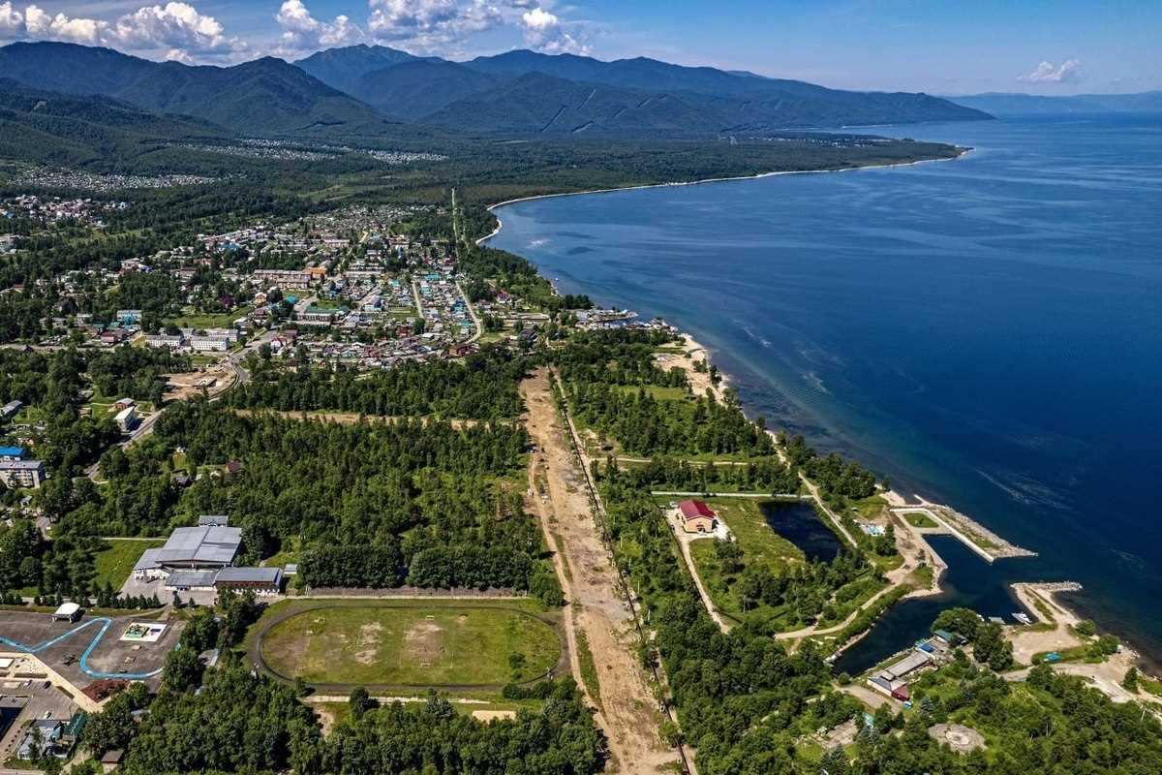
Отчет главы администрации Байкальского городского поселения В.В. Темгеневского
за 2024 год

Slide 2
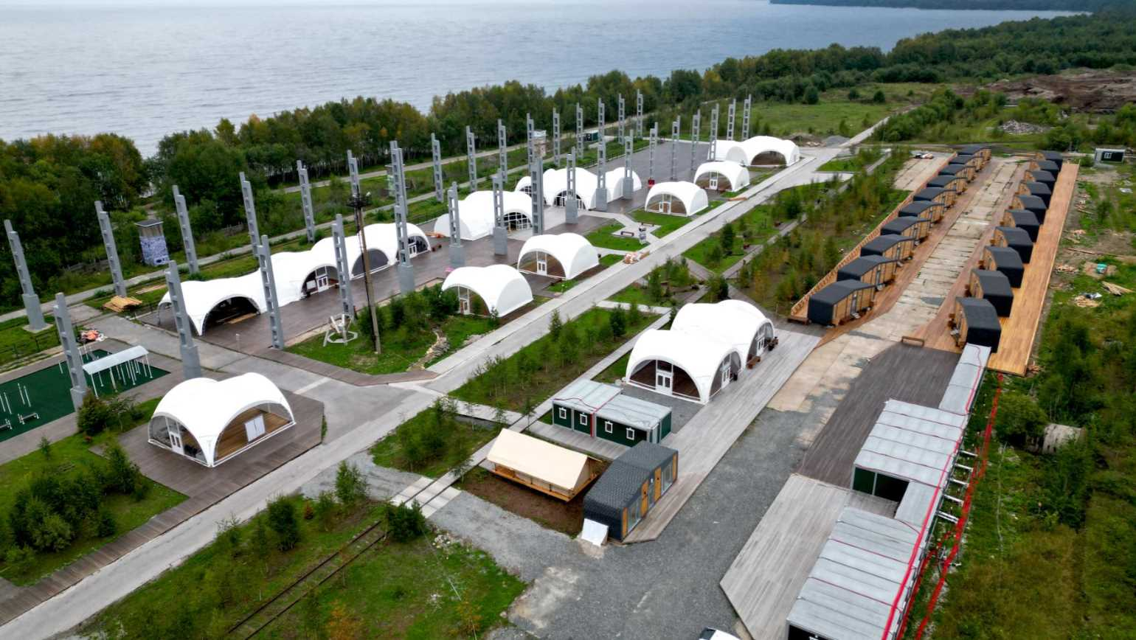
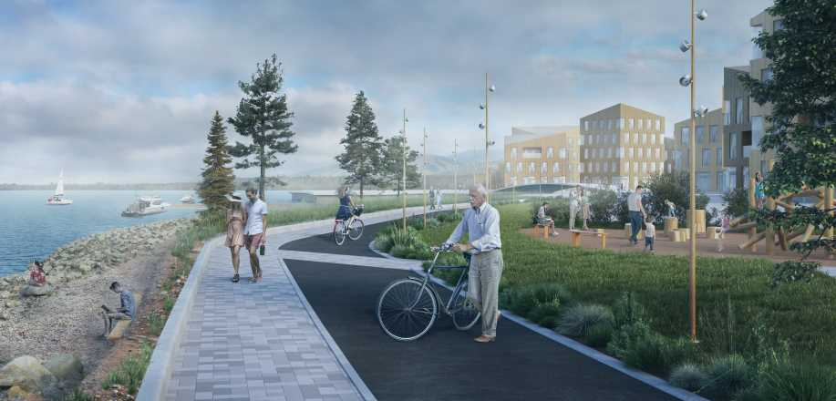
В целях реализации стратегического Мастер-плана комплексного развития Байкальского муниципального образования, распоряжением Правительства РФ №4344-р от 29.12.2022 г. утверждена Программа социально-экономического развития Байкальского муниципального образования до 2040 года.
Указом Губернатора Иркутской области от 10.01.2022г. № 2-уг образован Управляющий совет по комплексному развитию Байкальского муниципального образования.
Согласно Программы, приоритетами социально-экономического развития Байкальского муниципального образования, обеспечивающими достижение целевых показателей, являются:
Ликвидация отходов и санация площадки открытого акционерного общества "Байкальский целлюлозно-бумажный комбинат";
Электроснабжение садоводческих некоммерческих товариществ;
Проведение селезащитных мероприятий;
Строительство ливневой канализации;
Берегоукрепление озера Байкал;
Модернизация систем тепло- и водоснабжения;
Модернизация текущей инфраструктуры системы сбора ТКО;
Развитие инженерной инфраструктуры;
Благоустройство набережной в г.Байкальске;
Развитие городской среды;
Модернизация улично-дорожной сети;
Создание портовой инфраструктуры;
Строительство многоквартирных домов и переселение граждан из ветхого аварийного жилья.

Slide 3
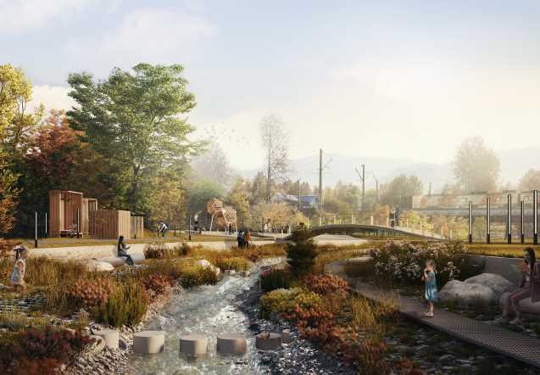
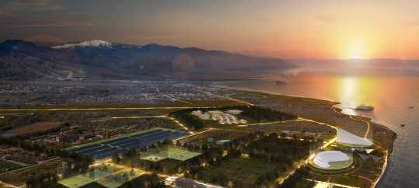
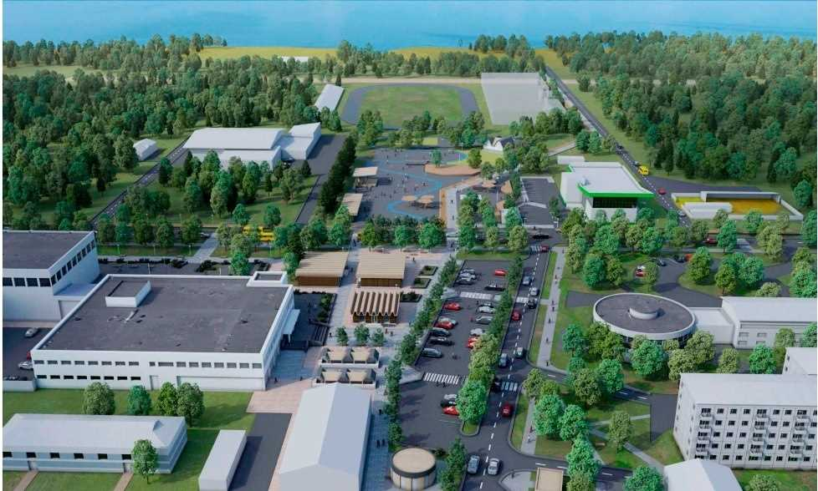
Реализация Программы позволит достигнуть в период с 2024 года по 2040 год следующих эффектов в рамках Байкальского муниципального образования:
Увеличение численности населения до 20 тыс. человек.
Создание новых рабочих мест в количестве 5 500.
Увеличение туристического потока в г. Байкальск до 590 тыс. человек в год.
Увеличение размера дополнительных налоговых поступлений в бюджеты разных уровней до 75 000 млн. рублей.
Увеличение общей площади жилой застройки до 940 тыс. кв. метров.
Снижение доли аварийного жилья до 15 процентов к 2030 году и до 10 процентов к 2040 году.
Практическое исполнение мероприятий Программы осуществляет администрация Байкальского городского поселения. Проводятся работы по разработке проектов, формированию заявок на финансирование, курированию, реализации и контролю исполнения Программы.

Slide 4
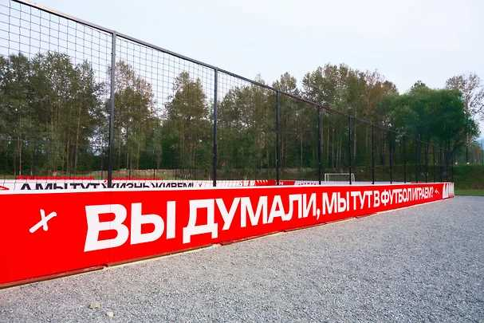
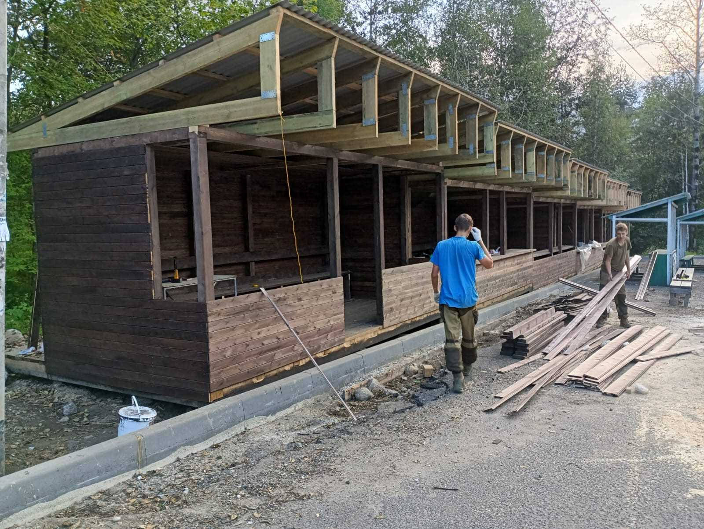
Муниципальное имущество
Стоимость имущества казны в 2024 году увеличилась на 4 556 012 493,87 руб. и составила на конец года 8 362 579 079,2 руб.
В 2024 году в казну поставлено следующее имущество:
Здание Визитно-информационного туристического центра «Бригантина»;
Противоэрозийные гидротехнические и противоселевые сооружения 6 объектов;
Объекты электрохозяйства - трансформаторная подстанция, ЛЭП (мкр. Гагарина), воздушные линии опоры 2 объекта (мкр. Строитель);
Сооружение водозаборное и сети водоснабжения и водоотведения мкр. Красный ключ;
Ярморочная площадь СНТ «Строитель»;
Футбольная коробка по ул. Речной;
Берегоукрепительные сооружения;
Общественная территория от федеральной трассы до Татьяниного сквера;
Общественная территория по улице Речная;
58 жилых помещений по программе Переселения из ветхого и аварийного жилья;
32 земельных участка;
В 2024 г. отделом проведена работа по выморачиванию жилых помещений, в результате которой выморочными признано 2 квартиры.

Slide 5
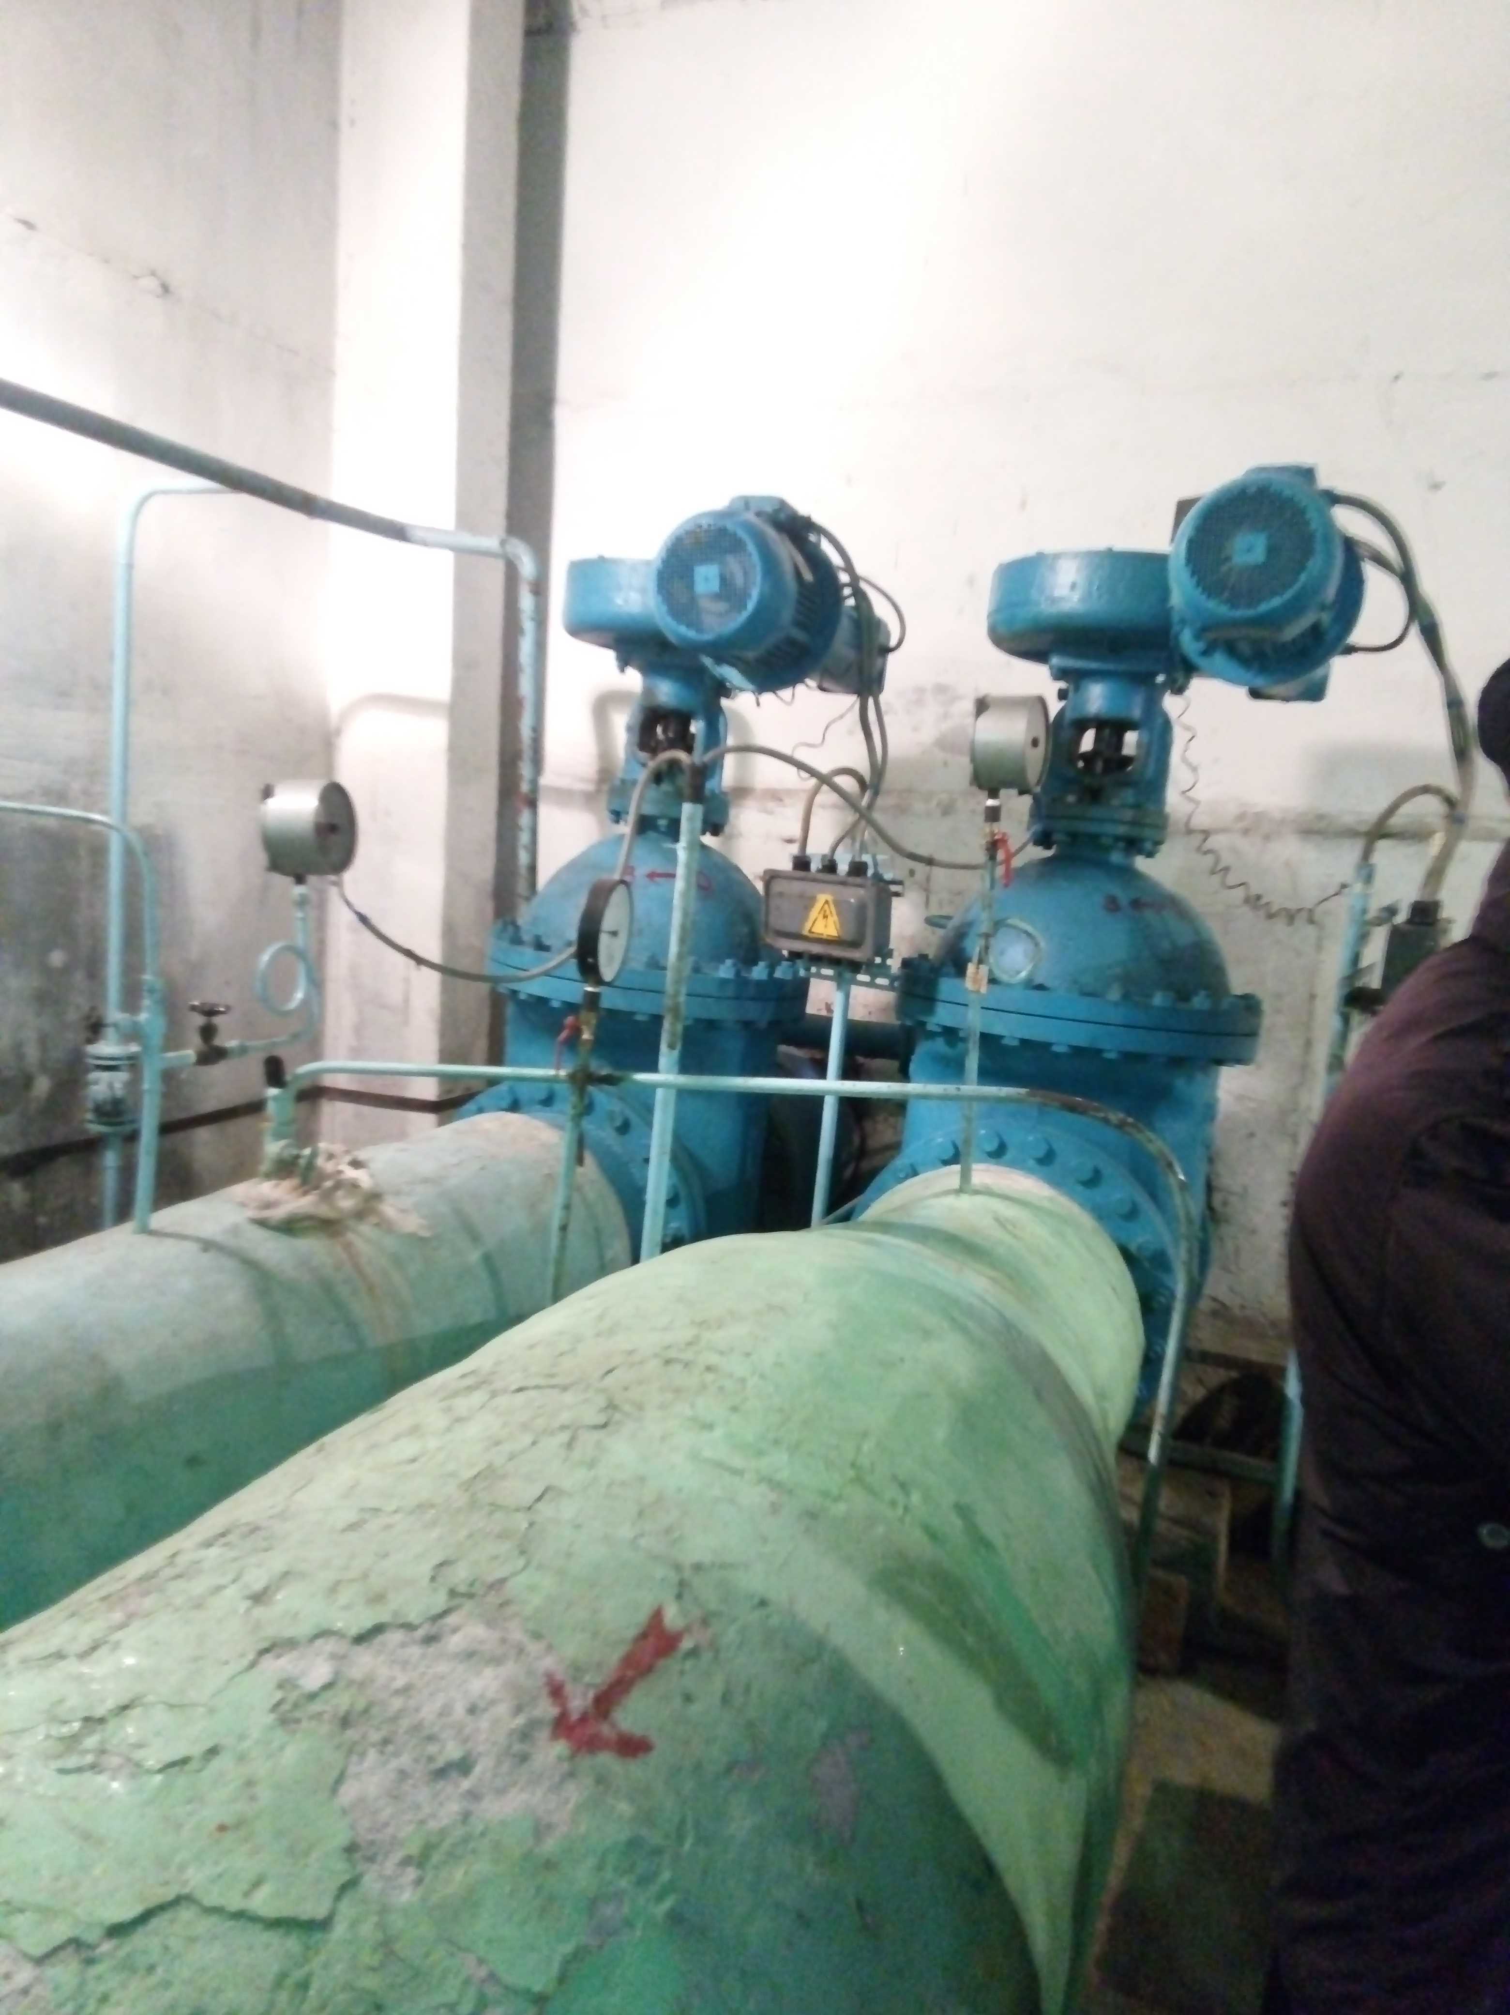
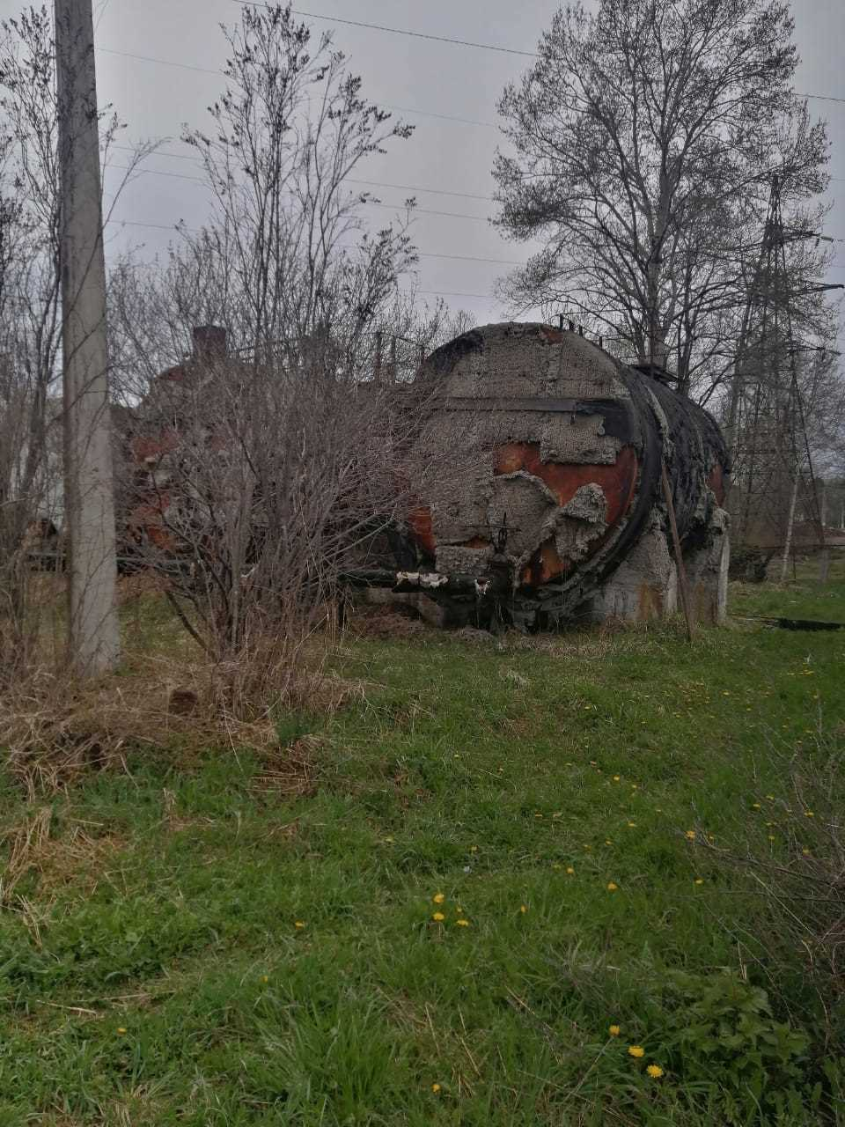
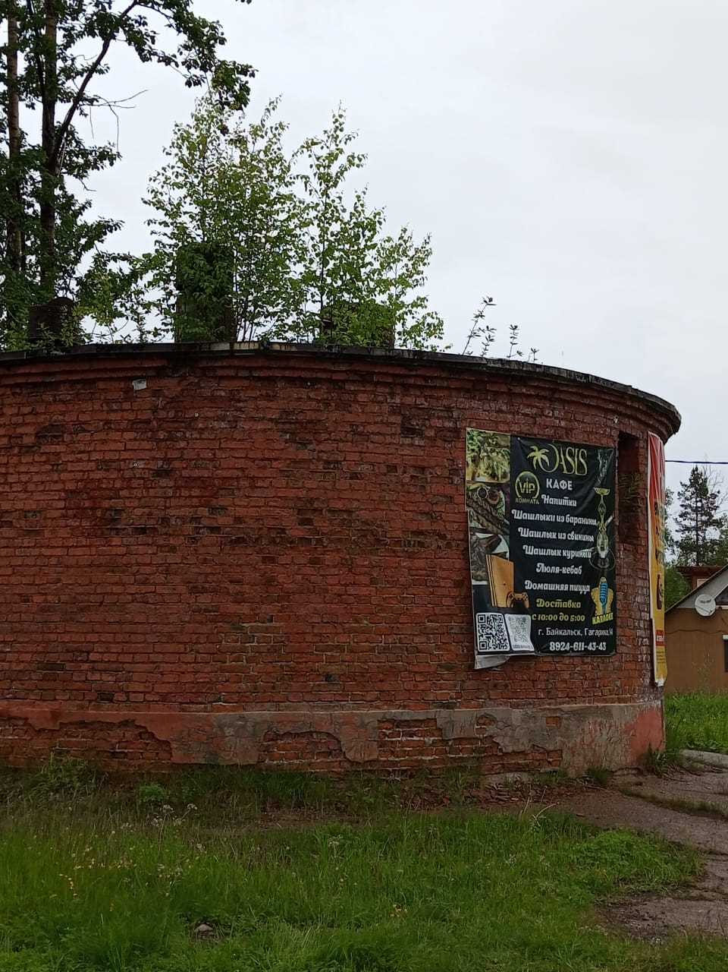
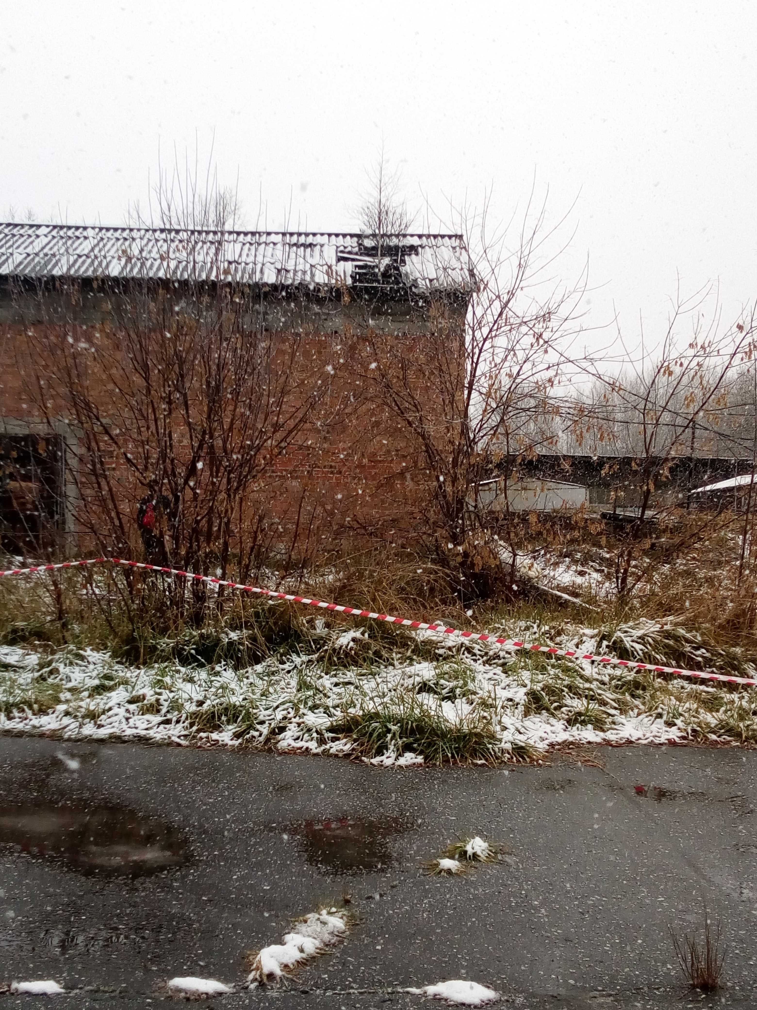
Муниципальное имущество
В 2024 году Арбитражный суд Иркутской области удовлетворил исковые требования администрации Байкальского городского поселения о расторжение договоров купли-продажи и передачи в собственность Байкальского муниципального образования объектов коммунальной инфраструктуры, расположенных на территории города Байкальск. На основании решения Арбитражного суда Иркутской области было принято по актам приема-передачи 33 объекта коммунальной инфраструктуры.
Начались переговоры по вопросам передачи следующих значимых для БМО объектов недвижимости:

Slide 6
Развитие транспортного комплекса и улично-дорожной сети: Капитальный ремонт, ремонт автомобильных дорог общего пользования местного значения, ремонт дворовых территорий и проездов к дворовым территориям
Выполнены работы по ремонту автомобильных дорог общего пользования местного значения: ремонт проездов - мкр. Строитель, ул. Речная, район дома 16; мкр. Южный, 1 квартал, д.4.; п. Солзан, ул. Терешковой, район школы; мкр. Строитель, пер. Школьный, ремонт автомобильной дороги к школе №12 | 3 064 051,66 руб.
Разработана проектная документация на ремонт путепровода через федеральную автомобильную дорогу Р-258 «Байкал», на ремонт путепровода через ж/д пути на перегоне Слюдянка-Мысовая ВСЖД у станции Солзан ВСЖД | 1 149 000,00 руб.
Асфальтирование парковочного места мкр. Южный, квартал 3, МКД 20 на территории Байкальского городского поселения | 445 045,80 руб.
Устройство дорожных сооружений (ограждений) в сквере Татьянин сквер | 390 860,02 руб.
Аварийно-восстановительные работы по ремонту моста через р. Харлахта | 27 549 415,36 руб.
Ремонт путепровода через федеральную автомобильную дорогу Р-258 «Байкал», ремонт путепровода через ж/д пути на перегоне Слюдянка-Мысовая ВСЖД у станции Солзан ВСЖД | 75 100 822,26 руб.
Капитальный ремонт автомобильных дорог общего пользования местного значения на территории Байкальского городского поселения | 52 083 325,40 руб.
Расходы в 2024 году 159 782 520,50 руб.

Slide 7
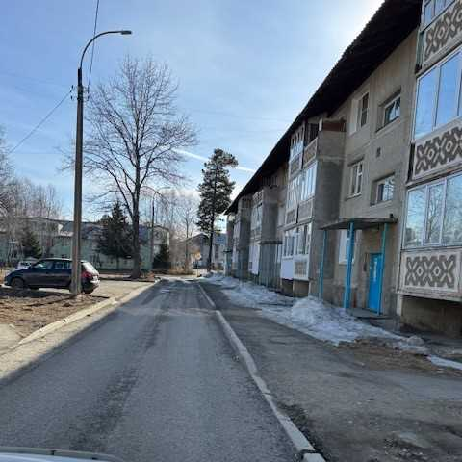
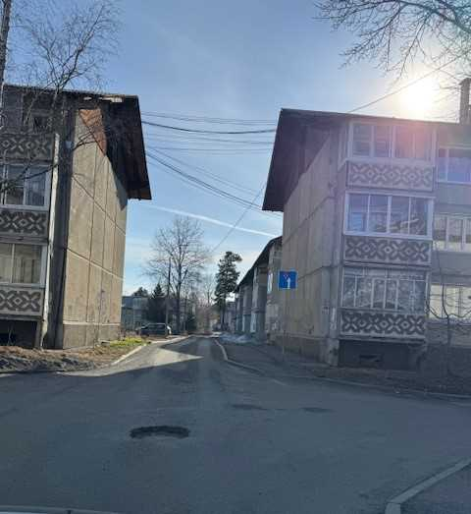
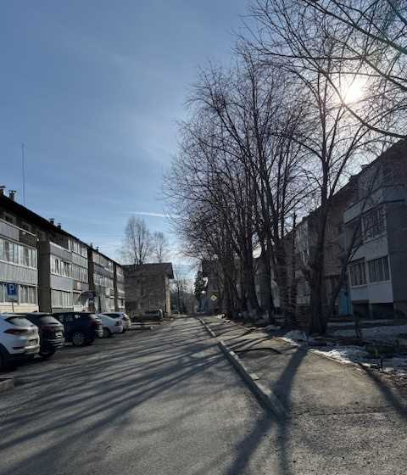
Развитие транспортного комплекса и улично-дорожной сети: Капитальный ремонт, ремонт автомобильных дорог общего пользования местного значения, ремонт дворовых территорий и проездов к дворовым территориям

Slide 8
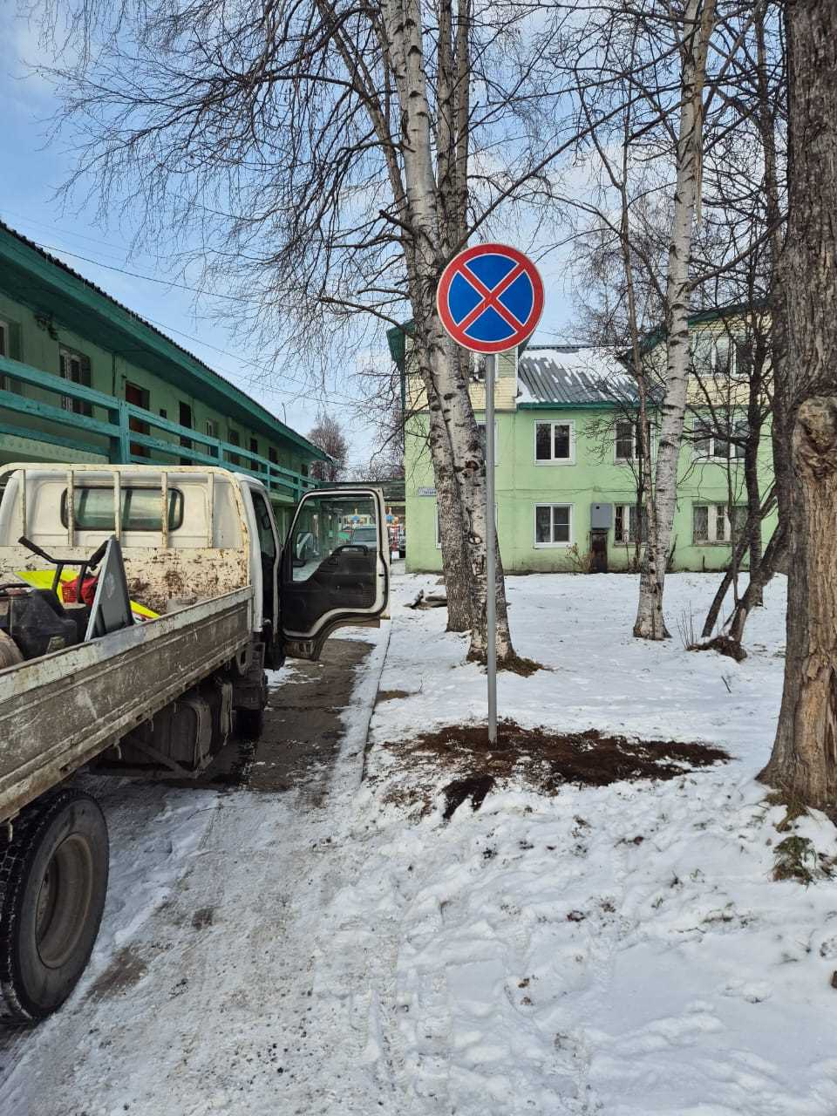
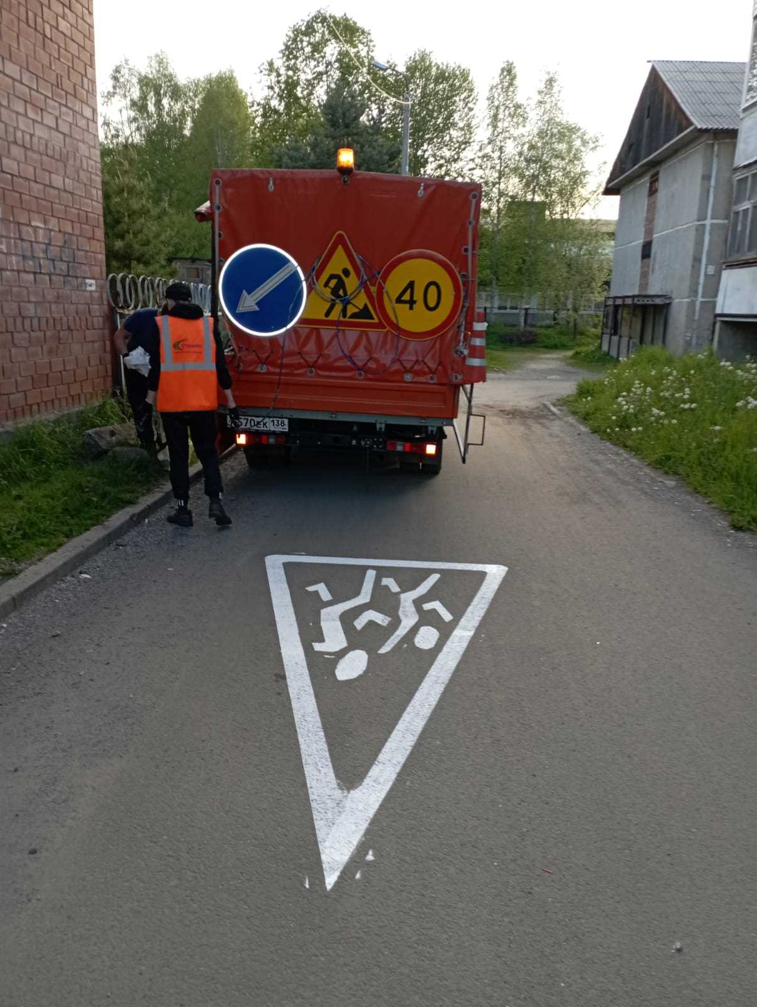
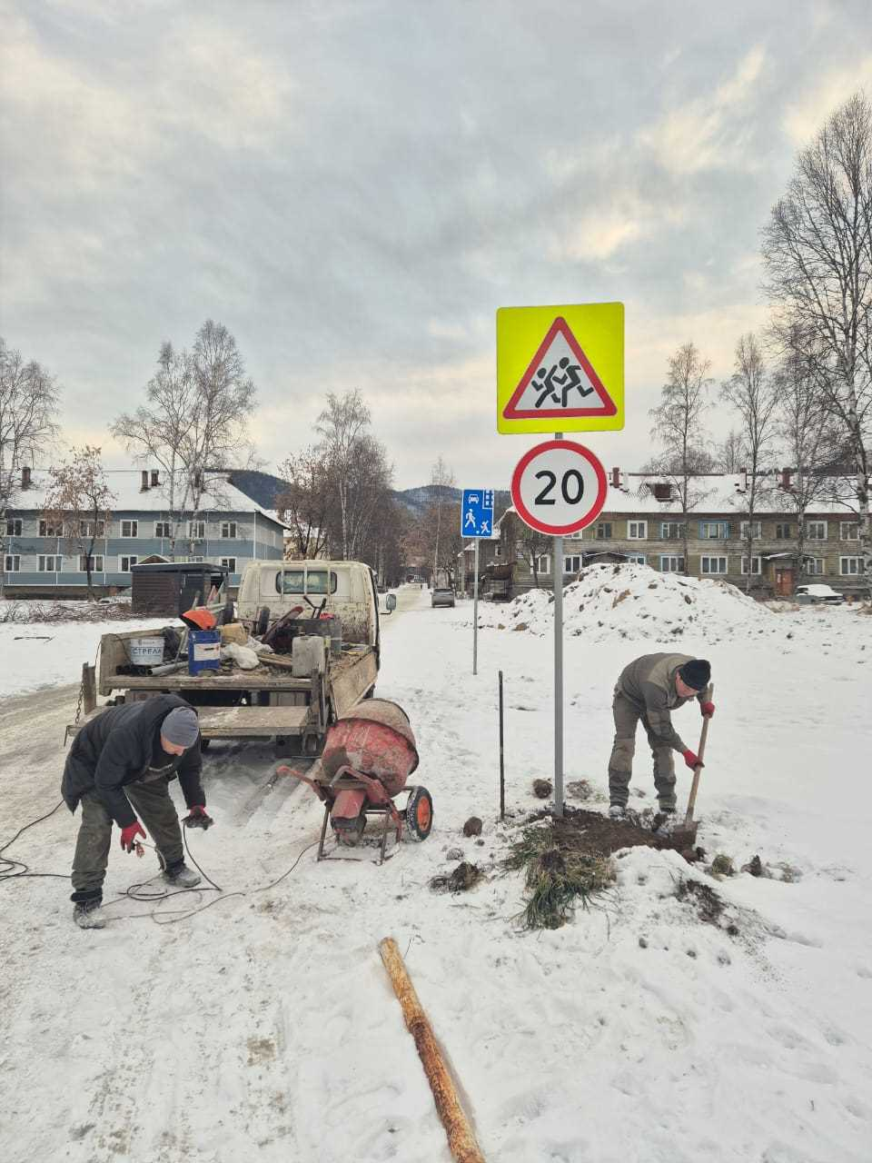
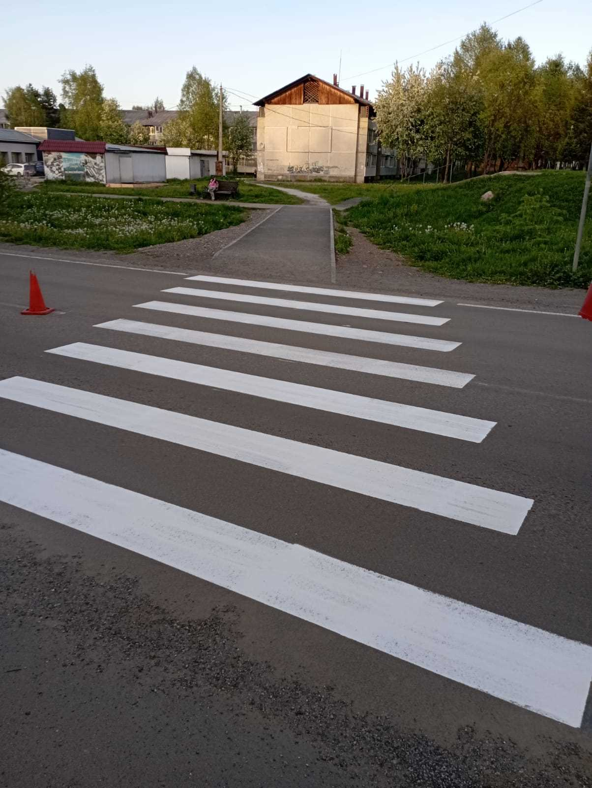
Развитие транспортного комплекса и улично-дорожной сети: Содержание автомобильных дорог общего пользования местного значения Байкальского городского поселения
Установка дорожных знаков на территории Байкальского городского поселения - 17 шт. | 139 447,17 руб.
Восстановление, нанесение дорожной разметки на автомобильных дорогах общего пользования местного значения | 502 853,40 руб.
Приобретение двух автобусных остановок для установки адресам: г. Байкальск, мкр. Южный, в районе сквера «Татьянин сквер», мкр. Гагарина, район МКД 187 | 700 000,00 руб.
Содержание дорог и дорожных сооружений (летнее и зимнее содержание) | 10 374 431,18 руб.
Расходы в 2024 году:
11 716 731,75 руб.

Slide 9
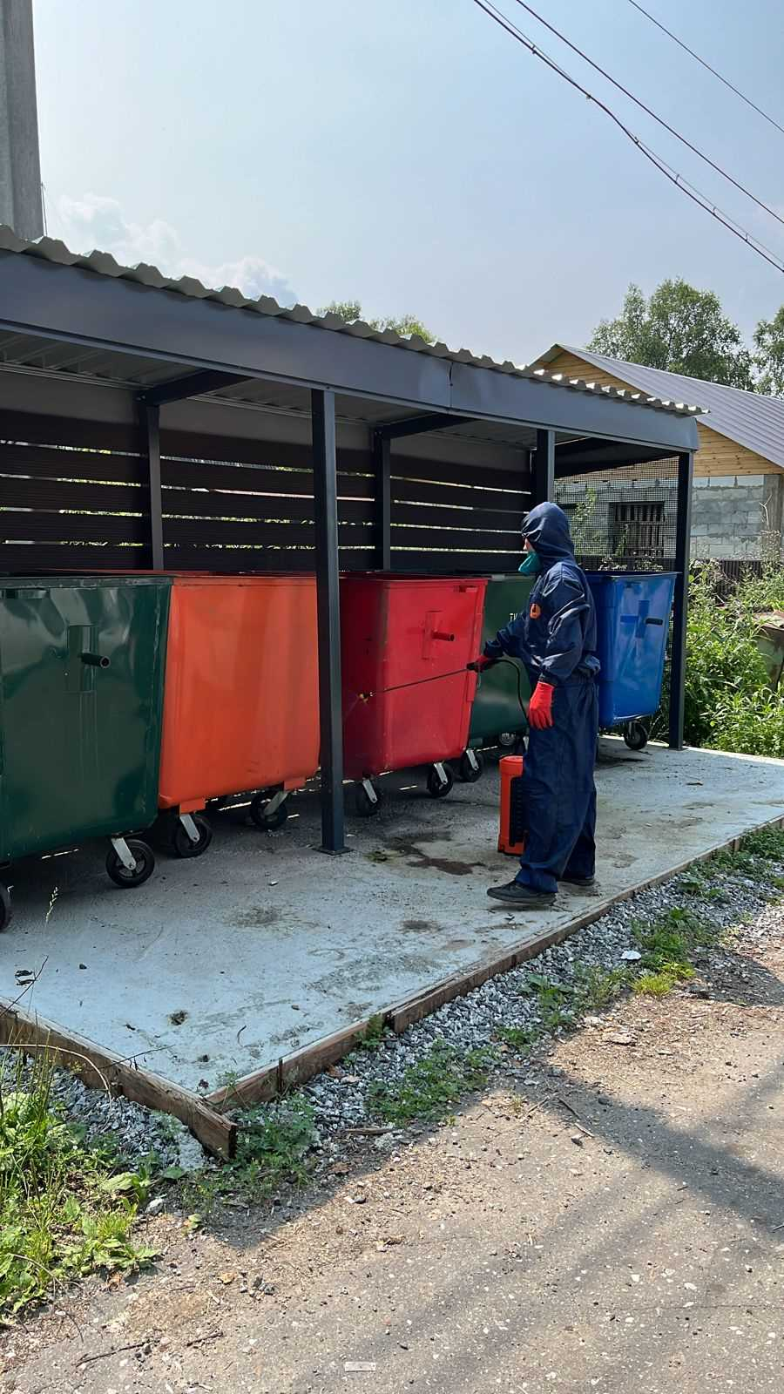
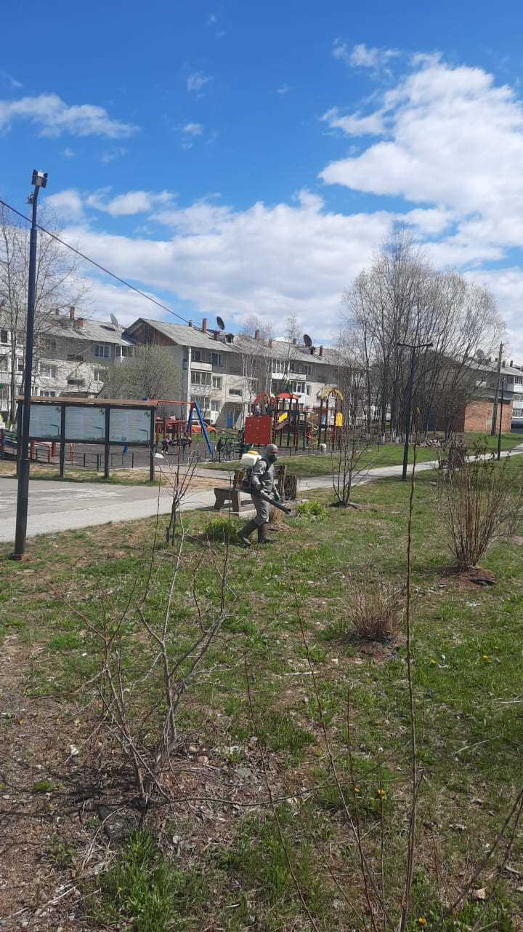
Благоустройство территории Байкальского городского поселения Комплексное благоустройство, содержание и художественное оформление территории
Содержание и уборка территорий улиц, площадей, тротуаров, мостов, парка, скверов, детских и спортивных площадок 13 883 564,11 руб.
Содержание контейнерных площадок 2 411 028,82 руб.
Акарицидная обработка от клещей, дезинсекция и дератизация контейнерных площадок на территории Байкальского городского поселения 102 840,95 руб.
Выкашивание травы и очистке от мелколесья парка, скверов, общественных пространств на территории БГП 399 597,76 руб.
Вывоз непригодного (намытого грунта) на участки, расположенные мкр. Строитель, ул. Железнодорожная, район МФКЦ 251 102,00 руб.
Приобретение полиграфической продукции (листовок, информационных табличек) 74 340,20 руб.;

Slide 10
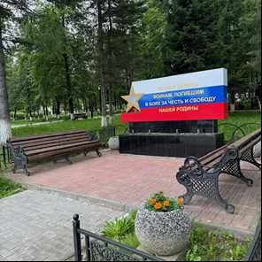
Благоустройство территории Байкальского городского поселения Комплексное благоустройство, содержание и художественное оформление территории
Восстановление памятного места «Вечная память воинам, погибшим в боях за честь и свободу нашей Родины» – 447 392,00 руб.;
Установка МАФ Сиденье качелей со спинкой на цепях. - 2 шт.(площадь Фестивальная), 2.Сиденье качели ГНЕЗДО - 1 шт. (площадь Фестивальная), 3. Подвес BORABO, комплект из 2 шт. - 3 комп. (площадь Фестивальная), 4. Качели - 1шт. (двор мкр. Гагарина, 151), 5. Карусель "Василек" - 1 шт. (двор мкр. Гагарина, 151) 288 970,00 руб.
Изготовление, поставка и монтаж детского комплекса (горка) – 167 010,00 руб.;
Световые консоли для художественного оформления городского поселения (световые консоли - 50 шт.) 593 400 ,00 руб.
Световые консоли для художественного оформления городского поселения (световые консоли - 3 шт., гирлянда - 23 шт.) 599 150,00 руб.
Разработка дизайн-проекта и локального сметного расчета (далее - Проект) для выполнения работ на объекте «Благоустройство общественного пространства в п. Солзан в районе часовни» - 150 000,00 руб.

Slide 11
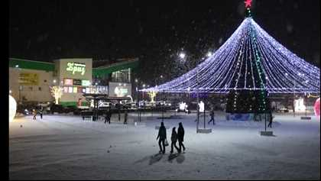
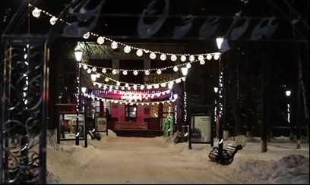
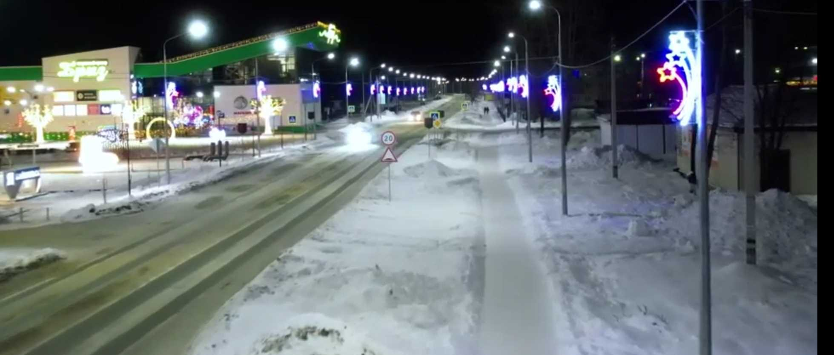
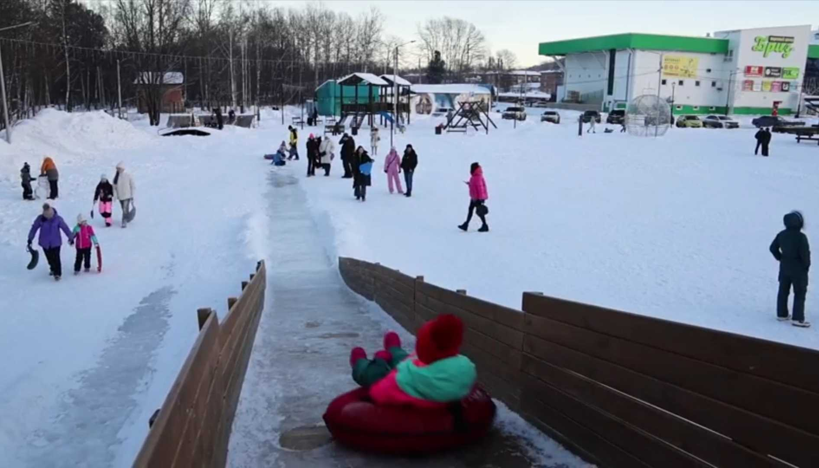
Благоустройство территории Байкальского городского поселения
Комплексное благоустройство, содержание и художественное оформление территории

Slide 12
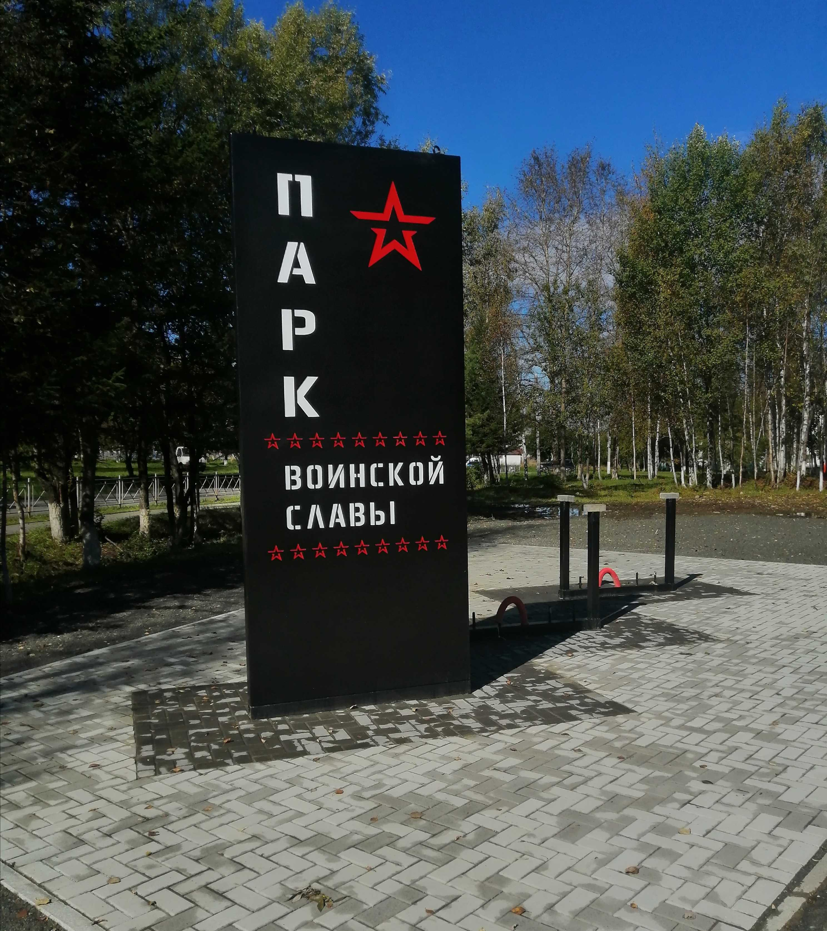
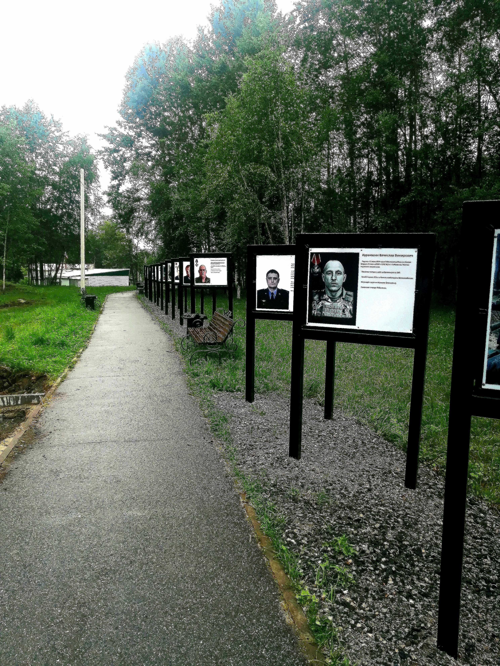
Благоустройство территории Байкальского городского поселения Комплексное благоустройство, содержание и художественное оформление территории
Приобретение материалов для ремонта: стелы «Байкальск», стелы «Ракета», схемы «Байкальск», иных архитектурных сооружений на территории Байкальского городского поселения 61 819,00 руб.
Разработка проекта санитарно-защитной зоны, проекта благоустройства городского кладбища 234 500,00 руб.
Приобретение плит бетонных тротуарных 2 326 492,26 руб.
Восстановление скамеек в местах отдыха и массового пребывания людей 288 000,00 руб.
Выполнение работ по инициативному проекту "Парк воинской славы" 1 999 593,60 руб.
Выполнение работ по инициативному проекту «Благоустройство городского кладбища» 1 997 187,00 руб.
Содержание светомузыкального фонтана, расположенного на Фестивальной площади 437 040,58 руб.
Приобретение материалов для ремонта элементов скейт-парка, расположенного на площади «Фестивальная» 82 760,5 руб.
Выполнение работ по инициативному проекту "Ягодная ярмарочная площадь« 1 400 000,00 руб.
Расходы на комплексное благоустройство, содержание и художественное оформление БГП в 2024 году: 28 195 788,78 руб.

Slide 13
Благоустройство территории Байкальского городского поселения Подпрограмма «Уличное освещение»
Техническое обслуживание и ремонт объектов уличного освещения | 5 516 236,23 руб.
Монтаж СИП | 1870 мп.
Установка светильников светодиодных | 169 шт.
Прокладка кабеля ВВГ 3*1,5 | 591 м.
Осветительные зажимы 1,5/10 | 312 шт.
Фотореле | 3 шт.
Автомат на 100 А | 26 шт.
Опоры железобетонные | 7 шт.
Лампа светодиодная | 15 шт.
Световые опоры | 4 шт.
Расходы на электроэнергию в 2024 г. на уличное освещение | 2 175 609,50 руб.
Проведены работы по осмотру линий наружного освещения в мкр. Гагарина, мкр. Строитель, мкр. Южный, мкр. Красный Ключ, п. Солзан. Обследование на работоспособность и аварийно-восстановительные работы линии в мкр. Гагарина, мкр Строитель, мкр. Южный. Выполнены работы по устройству освещения в мкр. Строитель, ул.6 Байкальская (бывшее СНТ Виктория), правке железобетонных опор по городу в количестве 15 шт. Выполнены работы по подключению консолей в мкр. Гагарина - 33 шт.
Расходы на уличное освещение в 2024 году: 7 691 845,73 руб.

Slide 14
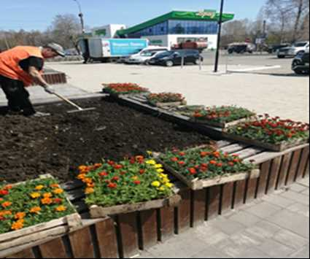
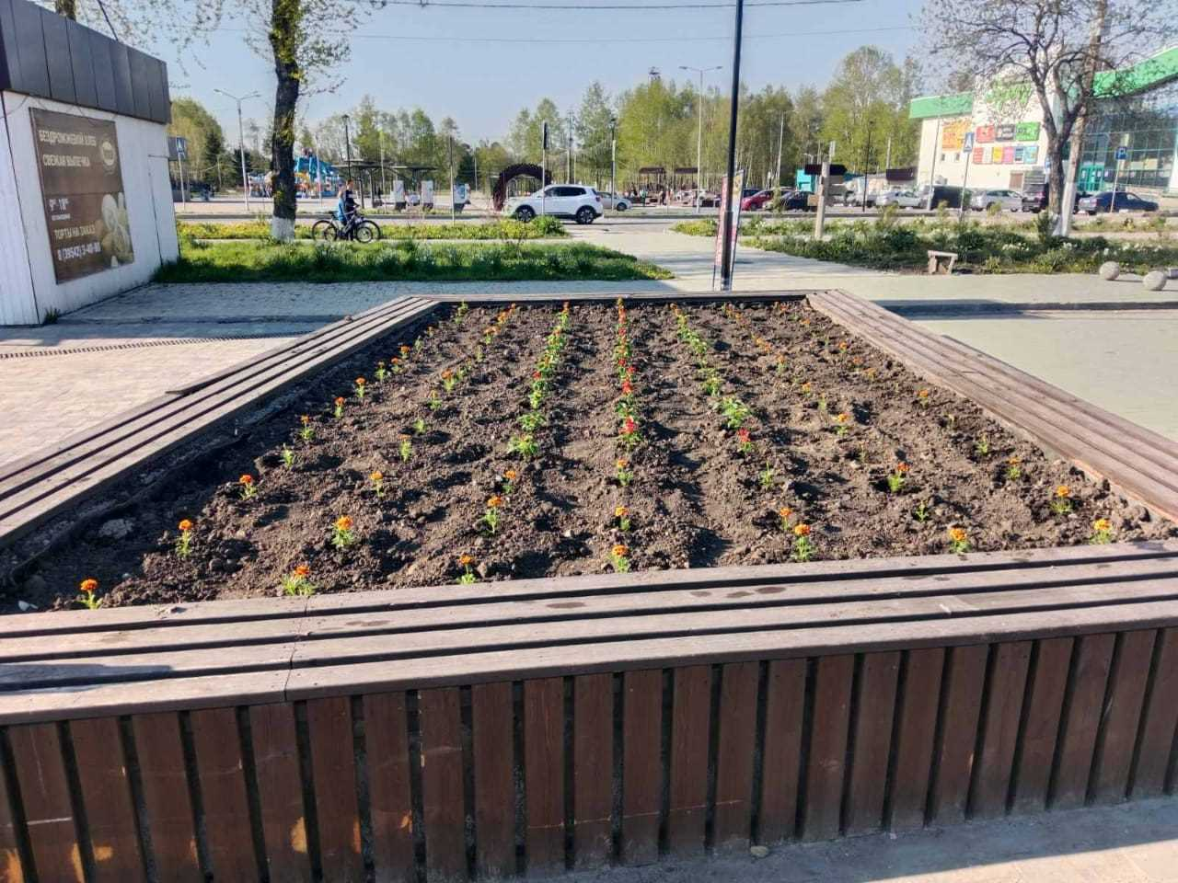
Благоустройство территории Байкальского городского поселения Подпрограмма «Озеленение»
Выполнены работы о санитарной обрезке, валке аварийных деревьев, формированию крон деревьев и кустарников, выкосу травы
Расходы на озеленение в 2024 году: 1 659 385,41 руб.

Slide 15
Развитие жилищно-коммунального хозяйства Байкальского городского поселения Подпрограмма «Энергосбережение и повышение энергетической эффективности»
Выполнение первоочередных мероприятий по подготовке к отопительному сезону ТЭЦ г. Байкальска» к отопительному сезону 2024-2025 гг. | Общая сумма – 101 902 231,48 руб. из которых бюджет Иркутской области 100883200,00 руб., бюджет БГП 1 019 031,48 руб.
Приобретение блочно-модульной электрокотельной. | Сумма 204 000 018,52 руб., из которых бюджет Иркутской области составляет 201 960 000,00 руб., бюджет БГП – 2 040 018,52 руб. Освоение в рамках данного контракта составляет 102 000 009,26 руб.
"Электроснабжение садоводческих некоммерческих товариществ (СНТ "Бабха-1, СНТ "Бабха -2", СНТ "Солзан", СНТ "Южный", СНТ "Горный -Байкал", и СНТ "Строитель«) | 129 367 946,14 руб.
Устройство воздушной линии мкр. Строитель | 54 979,16 руб.
Ремонт системы теплоснабжения на территории БМО | 238 904,90 руб.
Актуализация схем теплоснабжения, водоснабжения и водоотведения Байкальского городского поселения | 1 099 990,00 руб.
Подготовка технического задания на разработку инвестиционных программ по водоснабжению и водоотведению | 300 000,00 руб.
Устройство воздушных линий электропередачи 6 Кв | 5 818 967,06 руб.
Реализация инфраструктурных проектов, направленных на обеспечение жизнедеятельности, в том числе разработка проектной документации | 5 200 000,00 руб.
Всего освоено в 2024 году 345 983 028,00 руб.

Slide 16
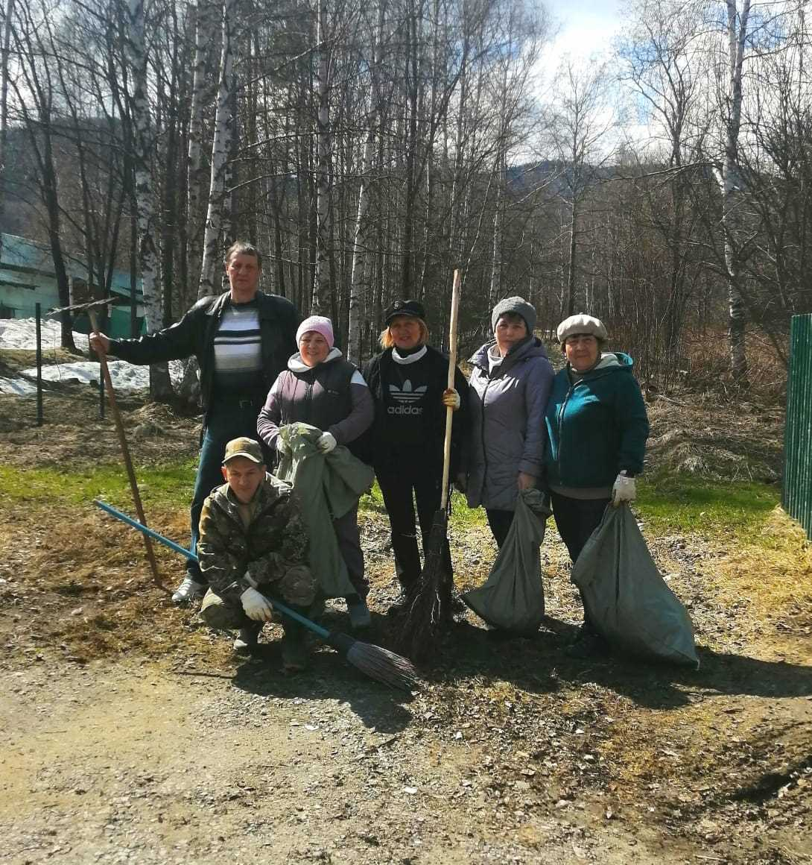
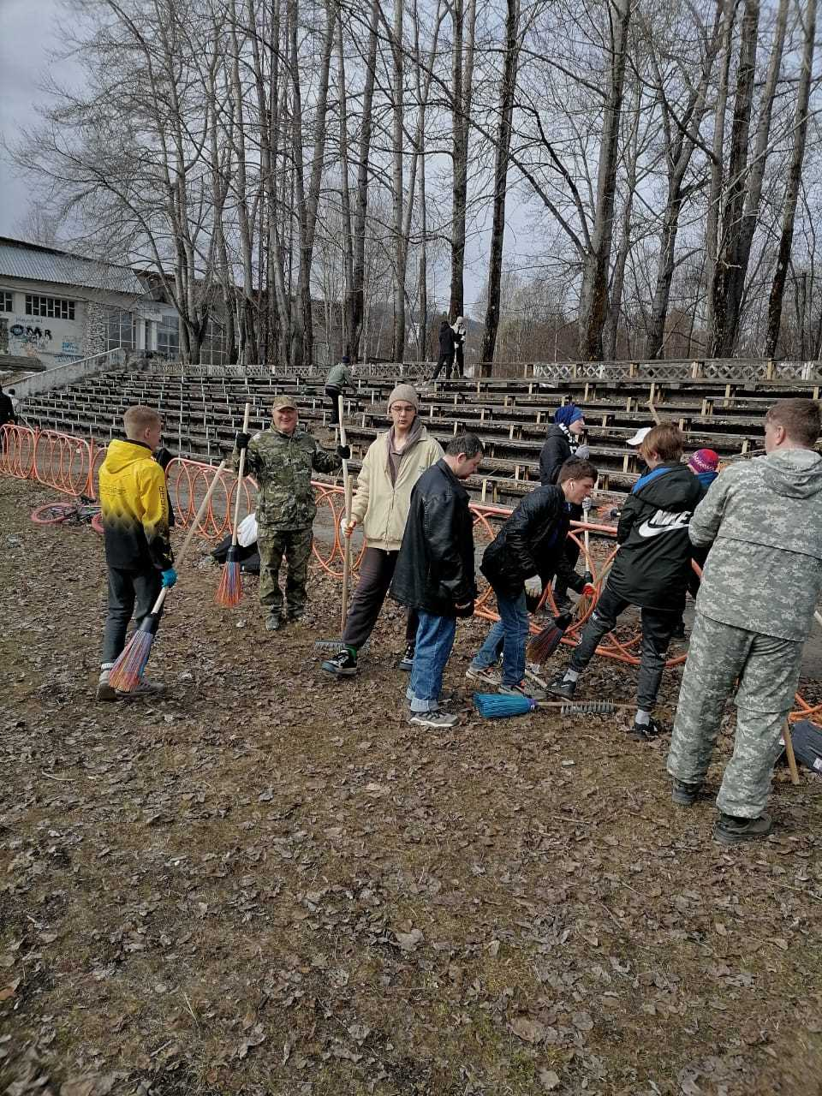
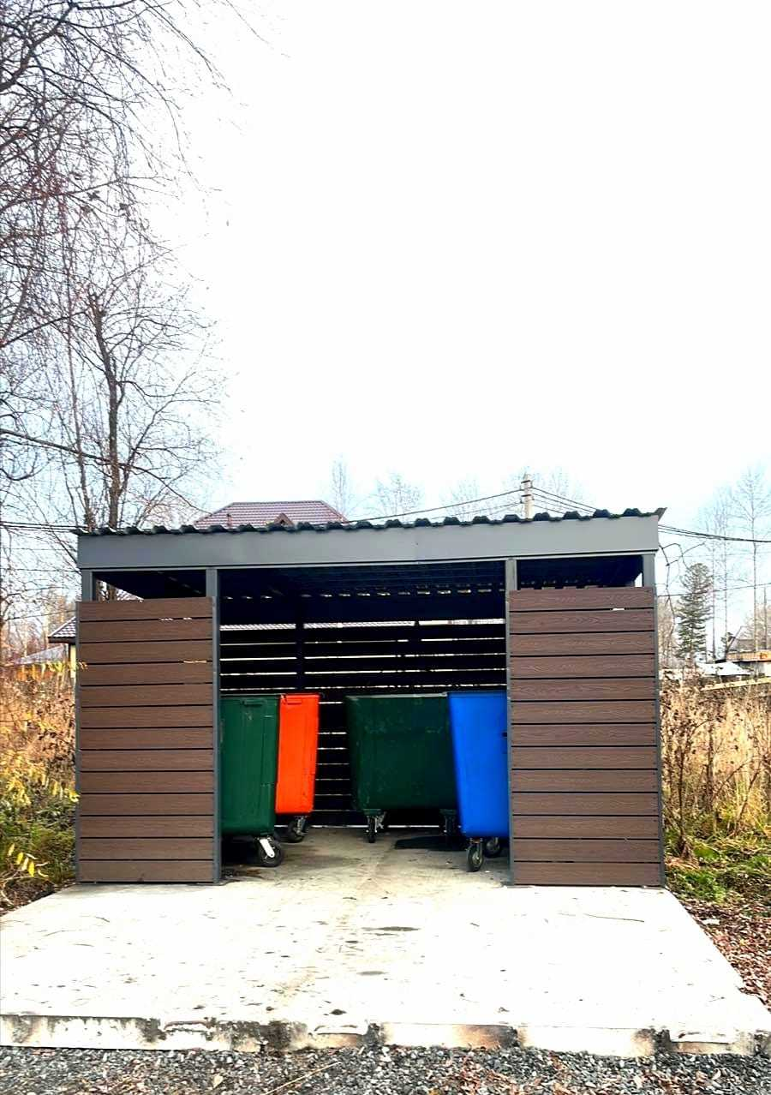
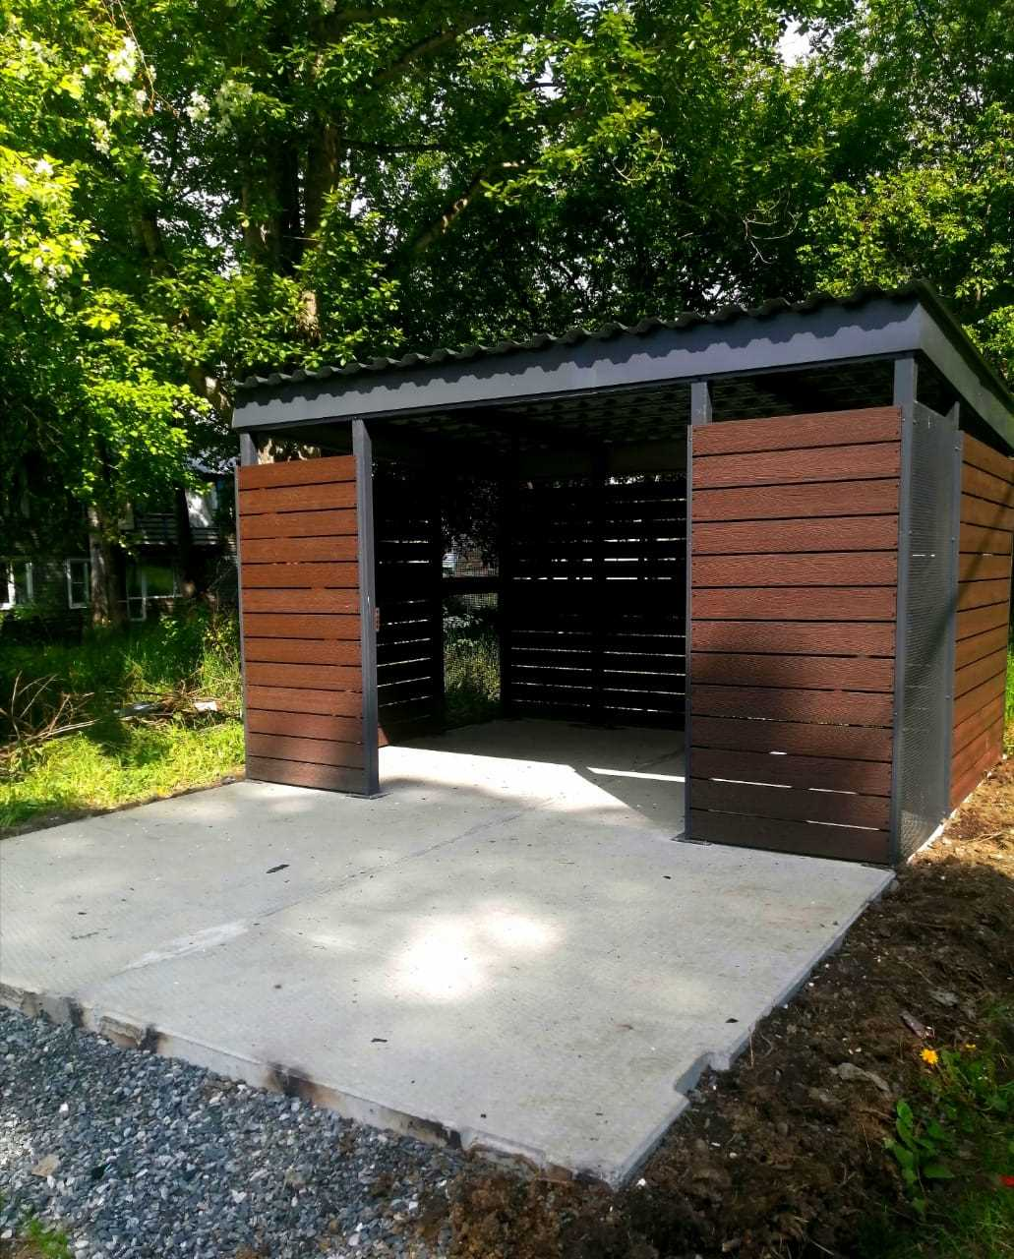
Экология и окружающая среда
Подпрограмма «Охрана окружающей среды»
Проведение экологических мероприятий (акций): «Сохраним Байкал вместе», «Экологический проект 360» 39 996,00 руб. (приобретение мешков и перчаток);
Расходы на очистку береговых зон 59 995,60 руб. (приобретение мешков и перчаток).
Подпрограмма в области обращения с отходами, в том числе с ТКО
Создание мест (площадок) накопления ТКО в кол-ве 49 шт. 24 006 696,78 руб.
Расходы на реализацию программы «Экология и окружающая среда» в 2024 году составили
24 106 688,38 рублей.

Slide 17
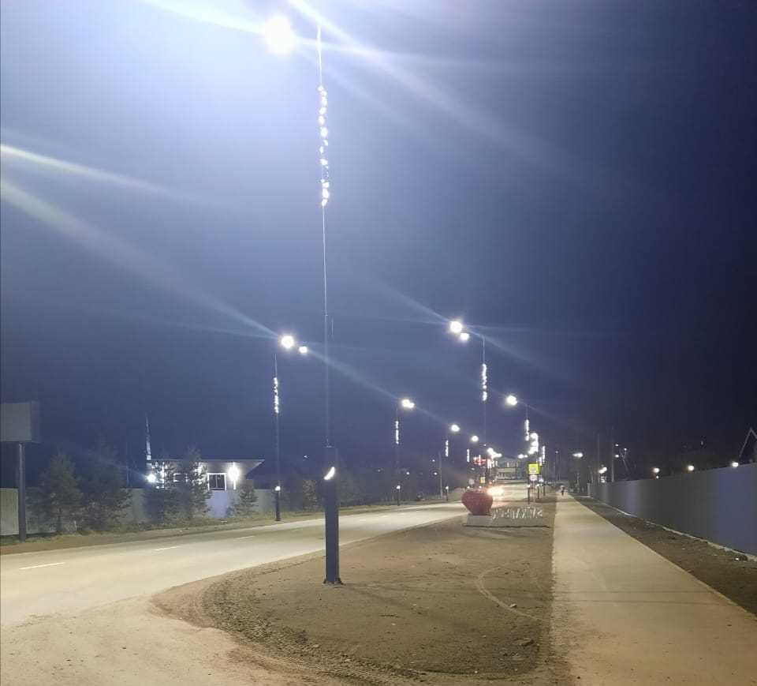
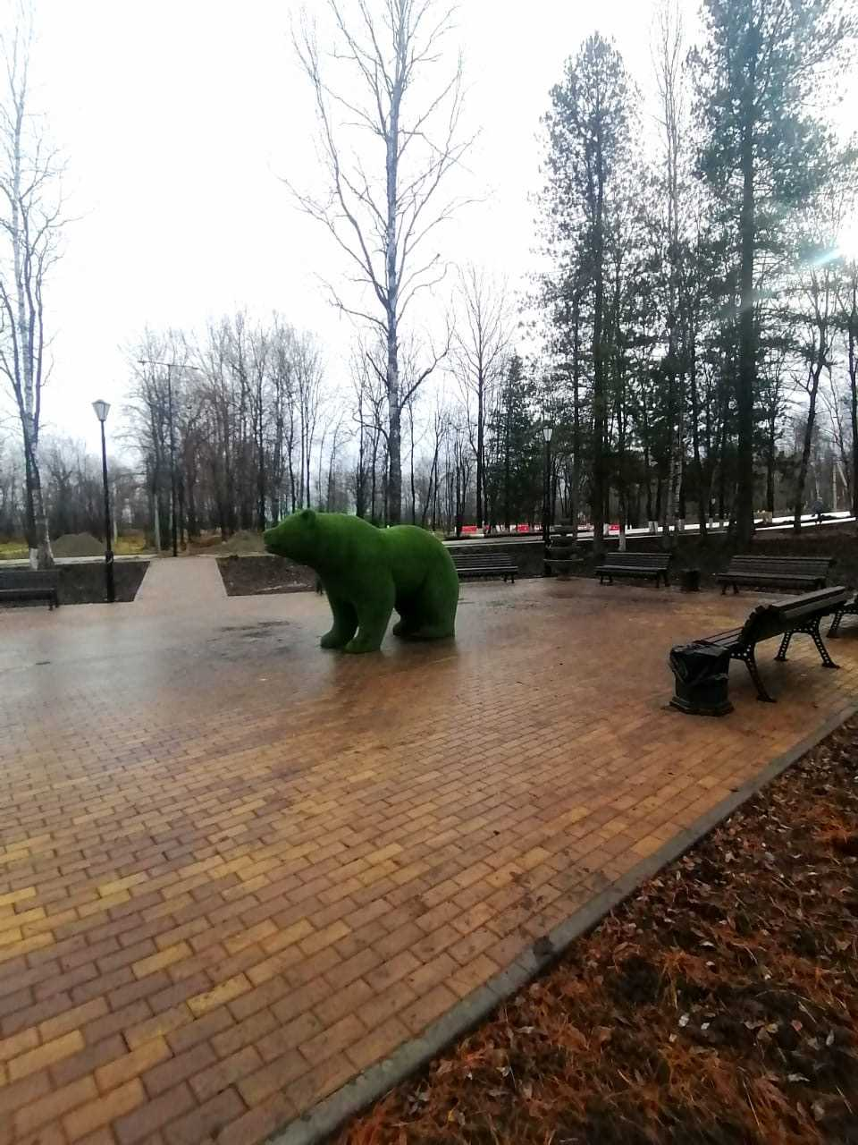
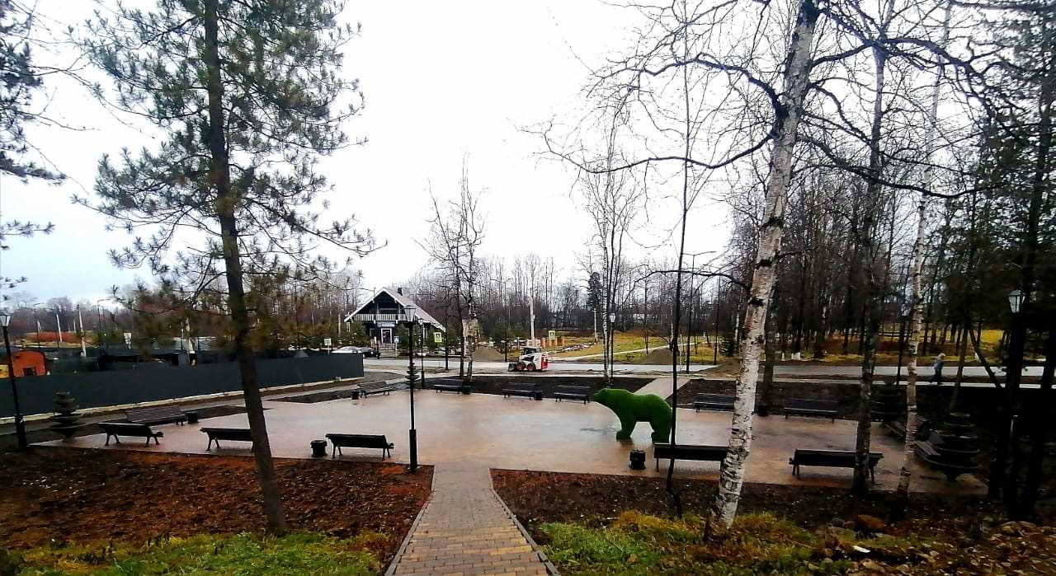
Формирование современной городской среды
В рамках благоустройства общественной территории ул. Речная от МКД по ул. Железнодорожная, №1 до ул. Байкальская выполнены работы на сумму
16 314 573,60 руб.:
- Устройство площадки из брусчатки;
- Установка МАФ;
- Монтаж рекламной конструкции;
- Установка топиарной фигуры;
- Инженерные коммуникации;
- Установка световых опор.

Slide 18
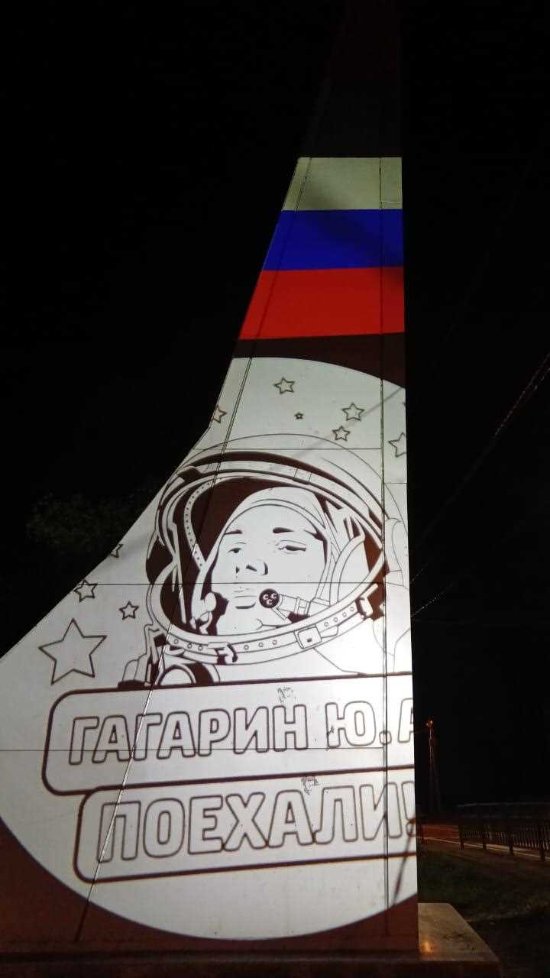
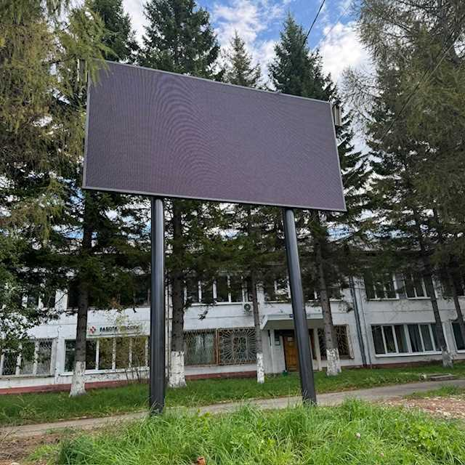
Формирование современной городской среды
Благоустройство общественной территории улица от федеральной трассы до Татьяниного сквера выполнены работы на
на сумму 3 529 826,40 руб.:
- Текущий ремонт стелы "Ракета"
- Монтаж рекламной конструкции

Slide 19
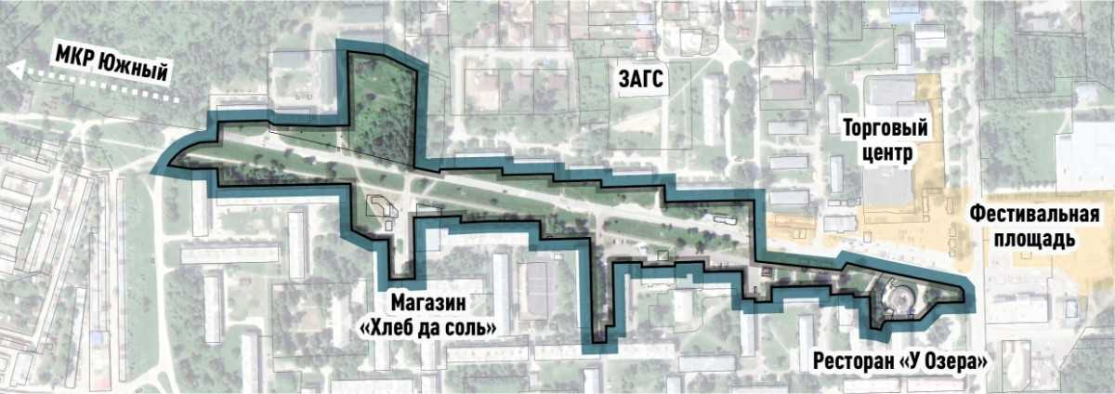
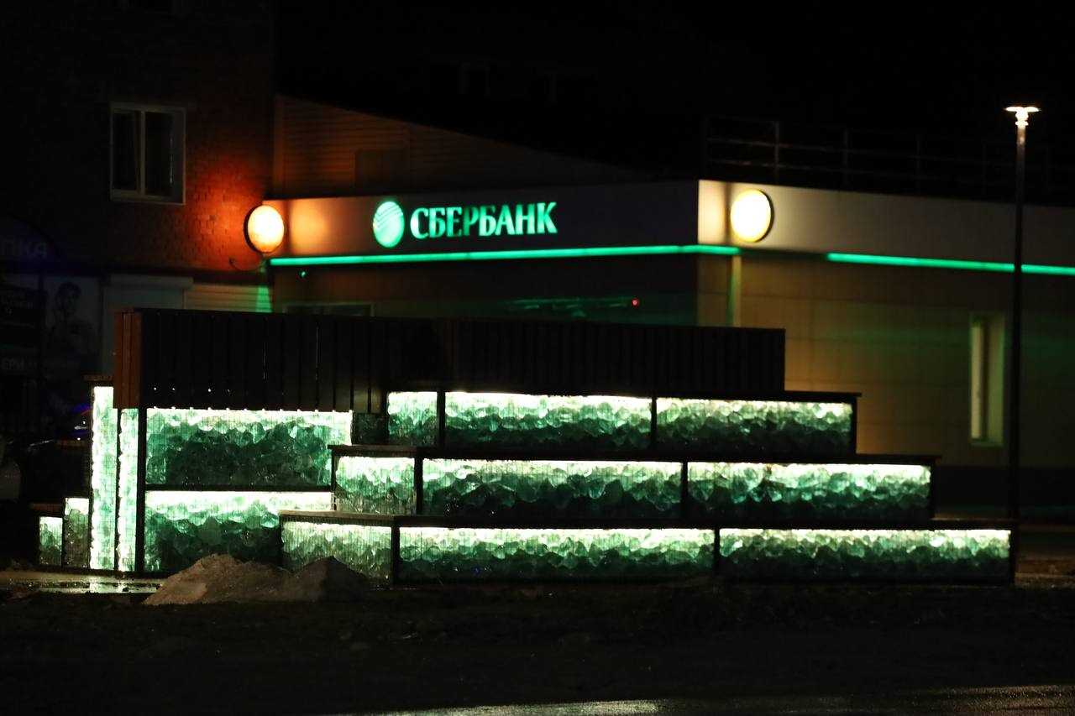
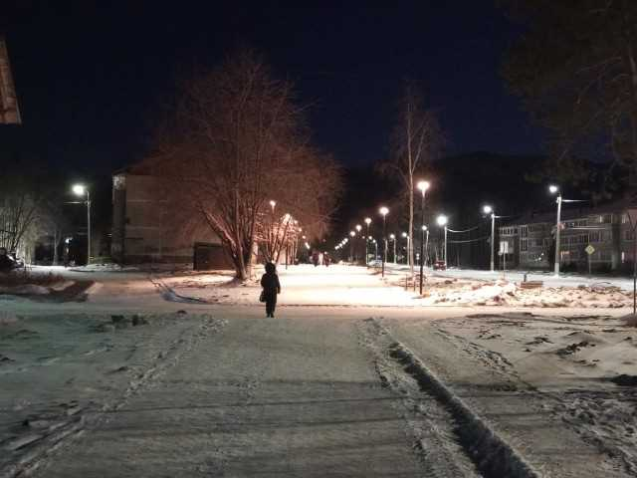
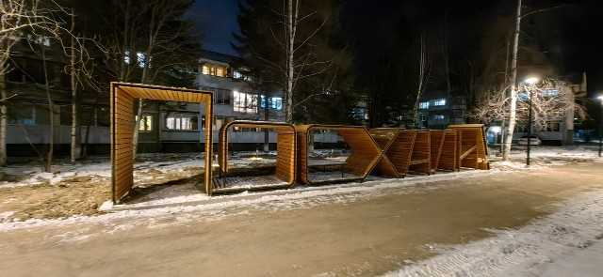
Формирование современной городской среды
«Байкальский Космос» Концепция благоустройства прогулочного бульвара в микрорайоне Гагарина в г. Байкальске
Разработка проектно-сметной документации, авторский надзор на сумму 4 279 986,00 руб. (средства бюджета БГП) на выполнение работ по благоустройству общественной территории: «Байкальский космос". Концепция благоустройства прогулочного бульвара в микрорайоне Гагарина в г. Байкальске».
2. Выполнены работы по устройству пешеходных дорожек, велосипедных дорожек, освещение, установлены МАФы на сумму 107 000 000,00 руб.

Slide 20
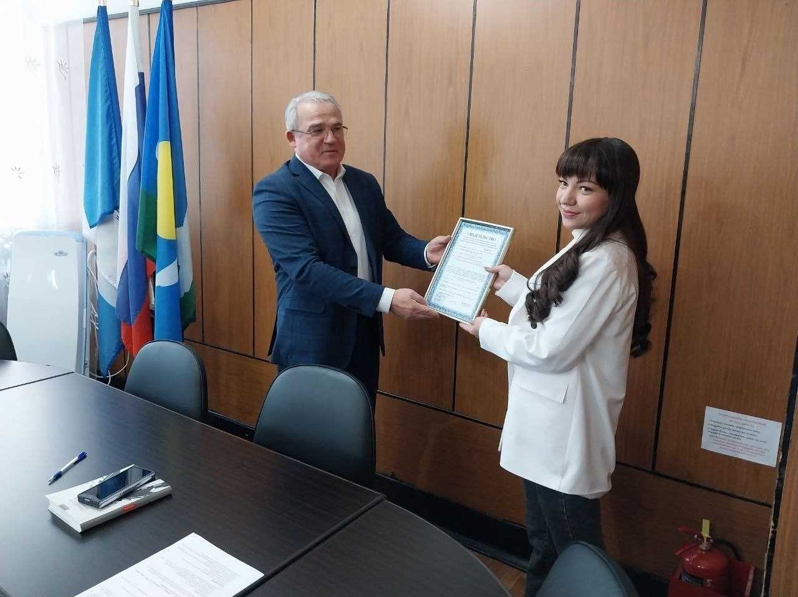
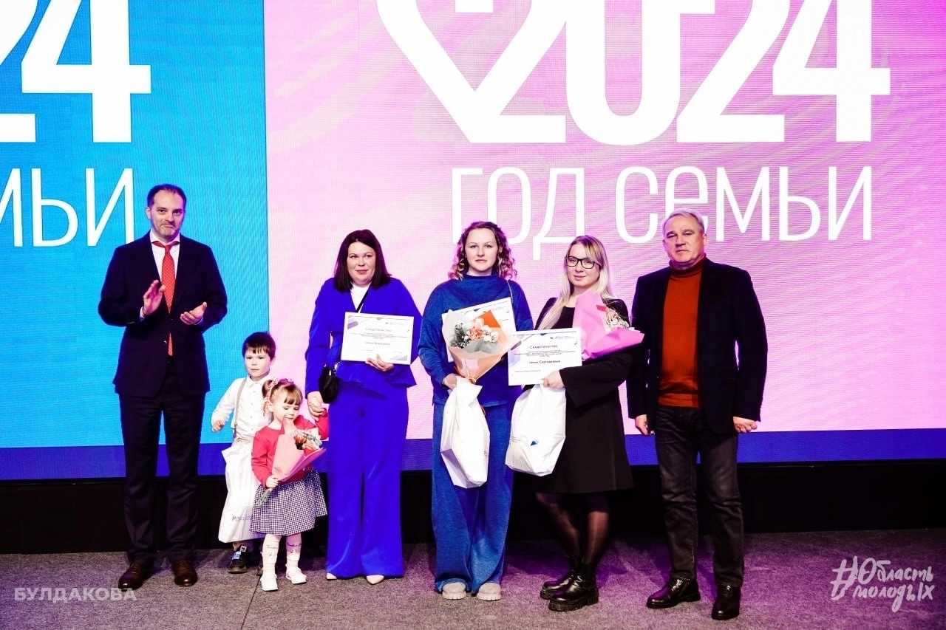
Муниципальная программа «Обеспечение жильем молодых семей Байкальского городского поселения»
В 2024 году выдано 10 Свидетельств о праве на получение социальной выплаты на приобретение жилого помещения или создание объекта ИЖС. По данным на 01.01.2025 в очереди – 32 молодых семей.
В 2024 году в Байкальском городском поселении на реализацию муниципальной программы «Обеспечение доступным жильём молодых семей Байкальского городского поселения на 2013-2026гг» было направлено 19 971 591,12руб.
(6 850 255,75 руб. – средства местного бюджета, 10 535 465,39 руб. – средства регионального бюджета, 2 585 869,97руб. – средства федерального бюджета).
10 семей, 4 из которых многодетные, получили и реализовали свидетельства о праве на получение социальной выплаты.
С 2013 года жилищные условия улучшили 114 молодых семей

Slide 21
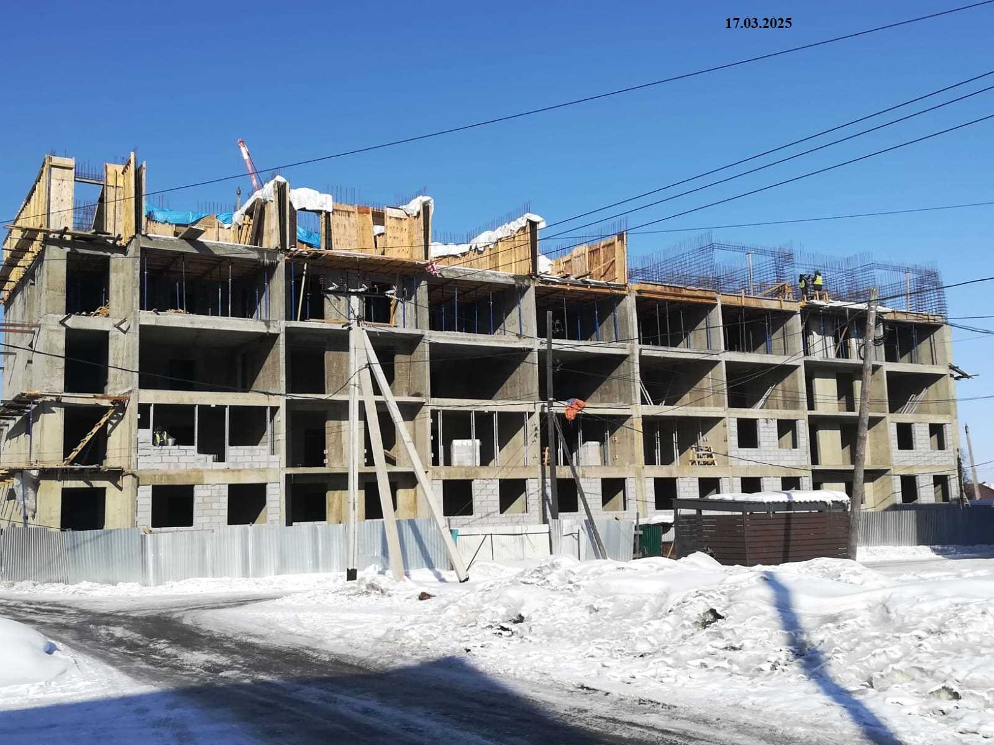
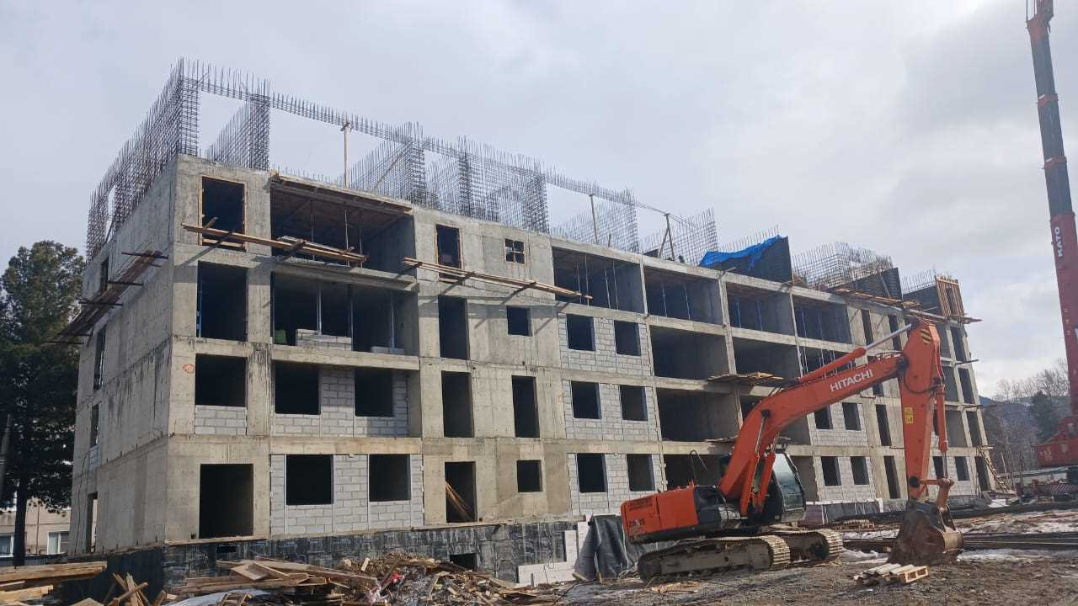
Переселение граждан из аварийного жилищного фонда
В муниципальную адресную вошло 24 МКД общей площадью 13 291,4 кв. м., количество переселяемых граждан составляет 802 человека.
Переселение запланировано тремя способами: предоставление возмещения, строительство МКД и приобретение жилых помещений на вторичном рынке.
Путем предоставления возмещения за жилые помещения в 2024 году переселено 110 человек из 56 жилых помещений сумма возмещений составила 185 386 652,89 руб.
Приобретено 5 жилых помещений, в которые были переселены 22 человека и оформлено 5 договоров социального найма.
В 2023 году на основании электронного аукциона были проведены двух централизованных закупки:
на строительство МКД на площадь 4486,2 кв. м. на переселение 304 человек из 132 квартир, заключен муниципальный контракт №008 с ООО «С-ГРУПП» на выполнение работ по проектированию, строительству и вводу в эксплуатацию объекта капитального строительства «Жилые многоквартирные дома»;
на строительство МКД площадью 3628,5 кв. м. на переселение 124 человека из 61 квартиры этапа 2023-2024 г. и 83 человека из 39 квартир в рамках второго этапа 2023-2024 г., заключен муниципальный контракт №013 с ООО «С-ГРУПП» на выполнение работ по проектированию, строительству и вводу в эксплуатацию объекта капитального строительства «Жилые многоквартирные дома».
В 2024 году муниципальный контракт № 013 с ООО «С-ГРУПП» на выполнение работ по проектированию, строительству и вводу в эксплуатацию объекта капитального строительства «Жилые многоквартирные дома» расторгли 05 июля 2024 года.

Slide 22
Повышение качества управления муниципальным имуществом Байкальского муниципального образования
Техническая инвентаризация, государственная регистрация права муниципальной собственности на объекты муниципального нежилого фонда и паспортизация объектов недвижимого имущества, проведение кадастровых работ по изготовлению технической документации объектов признаваемыми бесхозяйным имуществом – ТП, ЛЭП по Гагарина д. 37-40, сети гор., хол. водоснабжения, водоотведения Красный Ключ 92, гараж кооператив «Березка2», техническое обследование 2-х объектов Промплощадка; | 3 500,00 руб.
Оценка недвижимого имущества | 191 000,00 руб.
Улучшение качества объектов муниципальной собственности, ремонт и содержание муниципальных нежилых помещений израсходовано | 26 695 988,13 руб.
Объем финансирования указанной программы составляет:
26 890 488,13 руб.

Slide 23
Поддержка малого и среднего предпринимательства
В 2024 году выделение денежных средств на субсидирование понесенных затрат не предусмотрено, все средства предназначенные для оказания поддержки аккумулированы в Фонд Микрокредитования Иркутской области. Фонд выдаёт микрозаймы для предпринимателей и предприятий города Байкальска по ставке 2,5-10% годовых сроком до 36 месяцев, максимальная сумма займа – 5 000 000 рублей.
В 2024 году фондом выданы займы СМСП зарегистрированным на территории Байкальского городского поселения:
1.ООО «Байкальский Тироль» -5 000 000,00 рублей под 4%;
2. ООО «ЦОТ»- 7 300 000,00 рублей под 3%;
3.ООО «ЦОТ»- 4 000 000,00 рублей под 5,5%;
4. ИП Бабученко Елена Александровна – 3 000 000,00 рублей под 13,5%.
В целях стимулирования развития предпринимательства в Байкальском городском поселении и популяризации опыта работы лучших предприятий и организаций города в 2024 году проведено 10 конкурсов.

Slide 24
Жилищные вопросы
На конец декабря 2024 года на учете граждан в качестве нуждающихся в жилых помещениях по Байкальскому муниципальному образованию в общей очереди состоит 852 гражданина:
в категории «Инвалиды с ТФЗ» 8 граждан;
в категории «Инвалид» 85 граждан;
в категории «Молодая семья» 195 граждан;
в категории «Многодетные семьи» 56 граждан;
в категории «Ветераны боевых действий» 22 гражданина.
В 2024 году оформлено 7 договоров на передачу квартир в собственность граждан, 9 договоров социального найма, 13 договоров аренды жилого помещения.
За 2024 год проведено 5 заседание жилищной комиссии, по результатам работы которой поставлено на учет в качестве нуждающихся в жилых помещениях 4 семьи, снято с учета - 16 семей. Проведено 3 обследования объектов муниципального жилищного фонда.

Slide 25
Земельные отношения
Заключено договоров аренды на земельные участки:
- под огородничество - 30 договоров аренды
- продление договоров под огородничество - 21 договор аренды
- под разными видами использования - 84 договора аренды
- под объектами недвижимости - 75 договоров аренды
- договоров аренды под ИЖС – 40
- под ведения садоводства - 26 договоров аренды
- выдано 15 разрешений на использование земельных участков
- безвозмездное пользование земельными участками - 1договор
- 1 договор аренды на земельные участки через процедуру аукцион
Переоформление 5 договоров аренды земельных участков на размещение нестационарных торговых объектов
Заключено дополнительных соглашений – 41
Заключено дополнительных соглашений о расторжении – 93
Проведена регистрация в Росреестре - 443
Выдано договоров аренды на 11 месяцев – 70; долгосрочной аренды – 180.
Направлено 11055 запроса в управление Росреестра для получения сведений из Единого государственного реестра недвижимости.

Slide 26
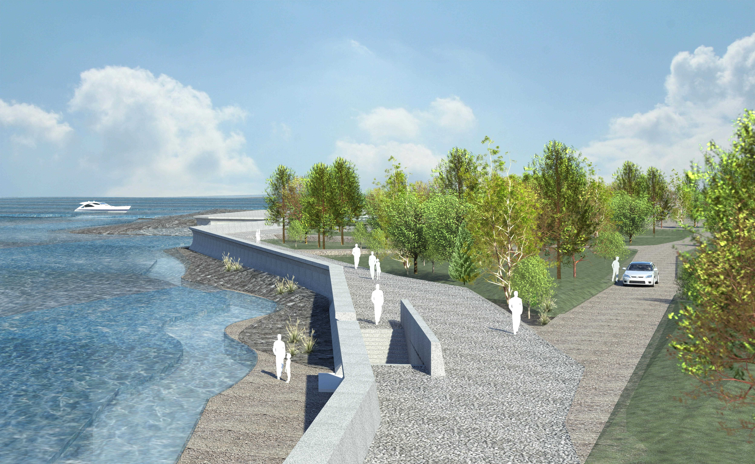
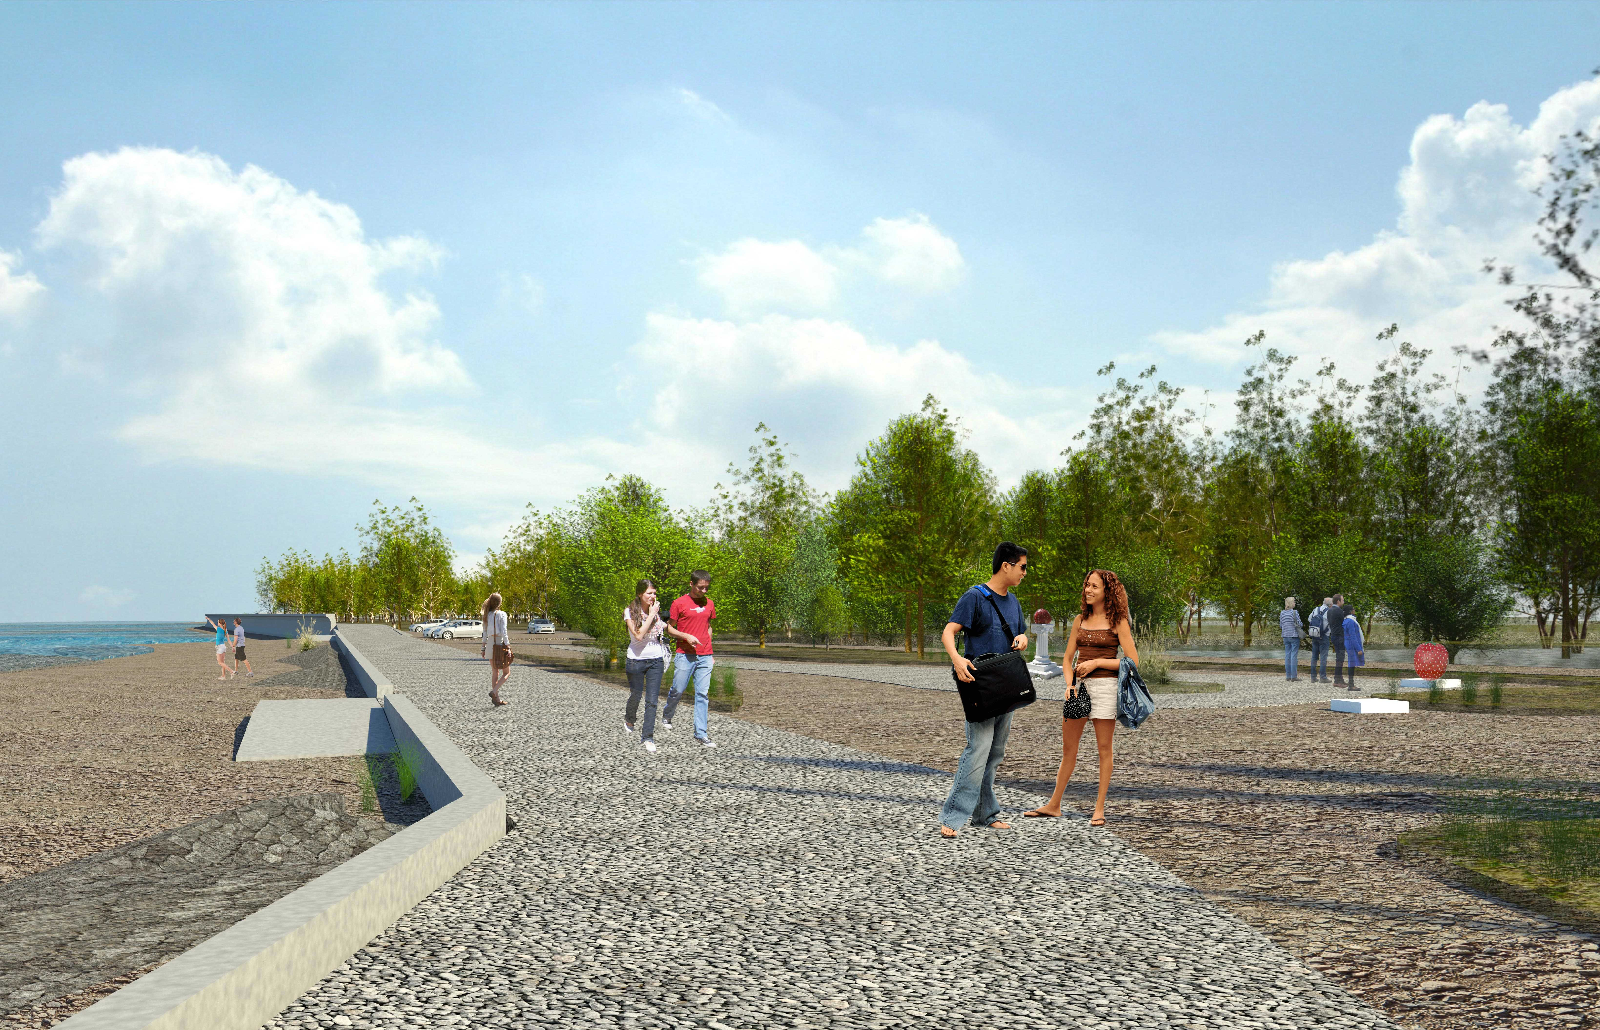
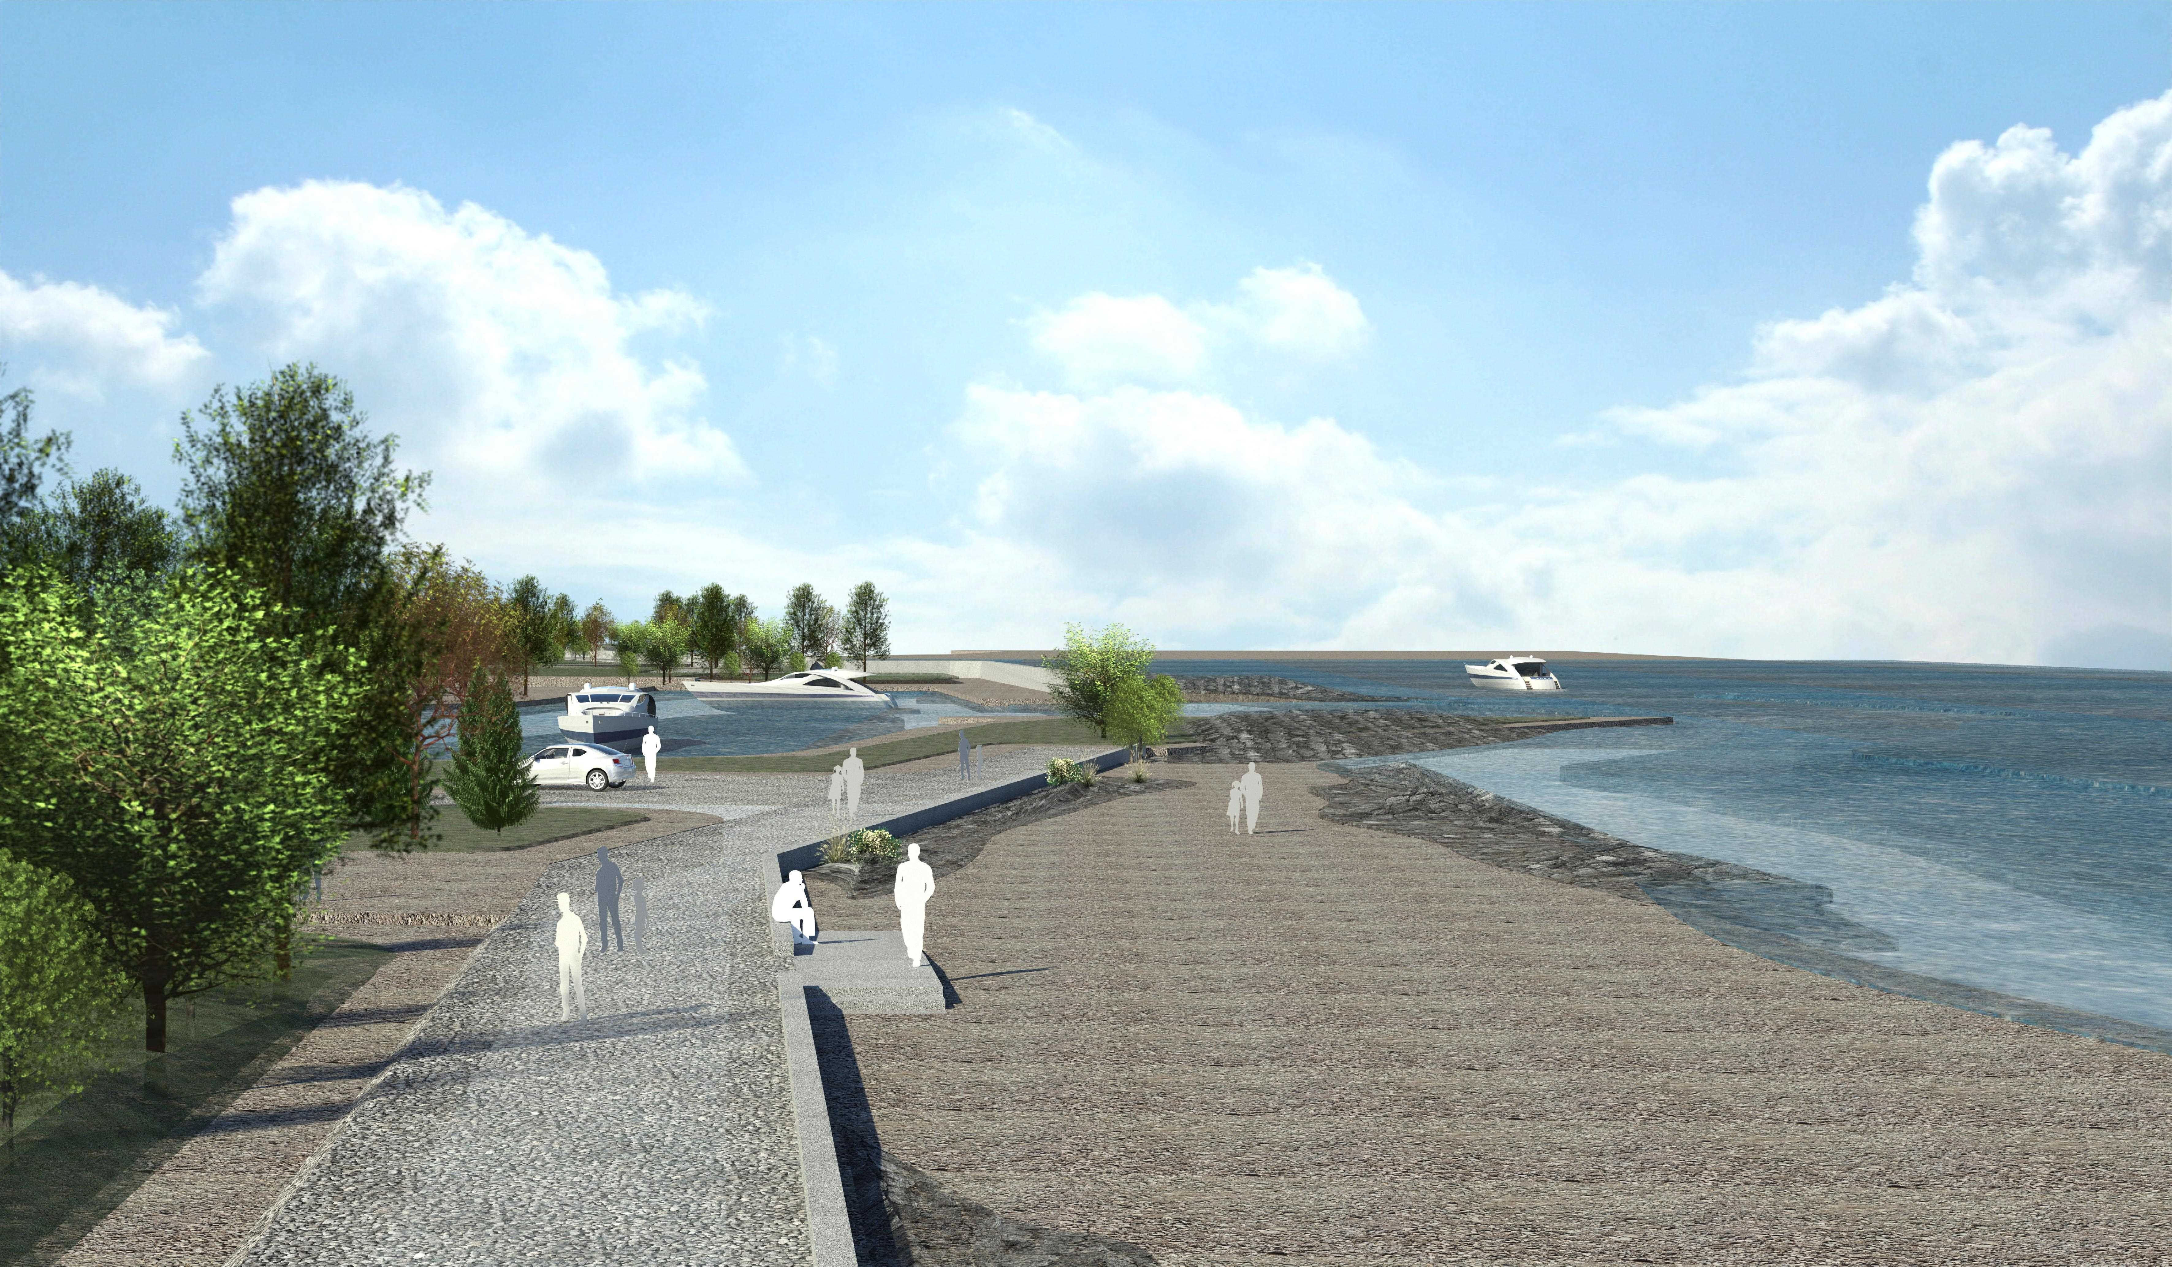
Архитектура и капитальное строительство
Внесение изменений в документы градостроительного зонирования
(правила землепользования и застройки)
Решением Думы Байкальского городского поселения от 06 октября 2023 года № 39-5гд внесены изменения в Правила землепользования и застройки Байкальского муниципального образования, по результатам которых в 2024 году на Государственный кадастровый учет поставлено 28 территориальных зон.
Берегоукрепление озера Байкал
Выполнено два этапа, которые включают в себя выполнение инженерных изысканий и проектные работы. Проектной документацией предусматривается строительство откосных берегозащитных и волноотбойных сооружений. Получено положительное заключение Государственной экологической экспертизы. Реализация мероприятия «Берегоукрепление озера Байкал в г. Байкальске» запланирована на 2026-2027гг.

Slide 27
Архитектура и капитальное строительство
Благоустройство набережной
На 2026 год запланирована разработка и согласование проектной документации по благоустройству набережной в г. Байкальске. В 2024 году разработан дизайн-проект «Верхней набережной». Объект будет включать пешеходную дорожку с велодорожкой с сопутствующей инфраструктурой (смотровые площадки, крытые беседки, кафетерии, детские игровые зоны, скалодромы, лавочки с навесами, качели, гамаки и т.д).

Slide 28
Архитектура и капитальное строительство
Реконструкция канализационных-очистных сооружений
Продолжается работа в рамках исполнения муниципального контракта с ООО «НИИПРИИ «Севзапинжтехнология» по разработке проектно-сметной документации
Получено положительное заключение государственной экспертизы ФАУ «Главгосэкспертиза», осуществляется прохождение Государственной экологической экспертизы.

Slide 29
Архитектура и капитальное строительство
Лыжероллерная трасса
Сформирован новый земельный участок площадью 148 384 кв. м путем объединения земельных участков из земель населенных пунктов в целях реализации проекта.
По результатам электронного аукциона года заключен договор аренды с ООО "БАЙКАЛ.ЦЕНТР".
В отношении земель гослесфонда в целях реализации проекта получены лесные участки в постоянное (бессрочное) пользование. Начата работа по разработке проекта освоения лесов.
15.10.2024 года от «ВЭБ.РФ» в адрес Администрации Байкальского городского поселения поступила концепция по организации всесезонного спортивного комплекса и строительству лыжероллерной трассы с велосипедной дорожкой в предгорье горы Черная в г. Байкальске.

Slide 30
Архитектура и капитальное строительство
Инициативный проект на 2024 год
Подготовлена заявка на предоставление субсидии за счет межбюджетных трансфертов из бюджета Иркутской области на реализацию инициативного проекта парка «Ягодная ярморочная площадь» по адресу: СНТ "Строитель. Работы выполнены в полном объеме в летний период 2024 года.
Инклюзивные площадки
Подготовлены дизайн-проекты на детские и взрослые спортивные инклюзивные площадки, а именно:
- Детская и взрослая спортивная инклюзивная площадка п. Солзан, ул. Терешковой в районе з.у. № 13А.
- Детская и взрослая спортивная инклюзивная площадка г. Байкальск мкр. Строитель, ул. Речная, №7.
- Детская и взрослая спортивная инклюзивная площадка г. Байкальск, мкр. Южный, 3 квартал.
Реализация запланирована в 2025 году.
Кроме этого, в 2024 году совместно с FONBET построена спортивная площадка в мкр. Строитель, ул. Речная, №7.

Slide 31
Архитектура и капитальное строительство
Комплексное развитие территории мкр. Южный
Подготовлен проект КРТ федерального уровня на территории Иркутской области, расположенного в мкр. Южный.
Утвержден план мероприятий по реализации комплексного развития территории микрорайона Южный г. Байкальска.
Подготавливается пакет документов для принятия решения о комплексном развитии территории и жилой застройки в Байкальском муниципальном образовании в границах мкр. Южный

Slide 32
Архитектура и капитальное строительство
Всероссийский конкурс
В 2024 начата реализация проекта ставший победителем в 2023 "Байкальский космос". Концепция благоустройства прогулочного бульвара в микрорайоне Гагарина в г. Байкальске. Основные строительно-монтажные работы завершены, с начала весеннего периода, работы будут продолжены, установлены лавочки индивидуального изготовления, лавочки вдоль бульвара, а также малые архитектурные формы.
Кроме этого, подготовленная заявка в 2024 году стала победителем по новому проекту «УКРОЩЕНИЕ СТРОПТИВОЙ реки» Концепция благоустройства улицы Речная, участок от федеральной трассы Р-258 до улицы Байкальская в г. Байкальск». Заключен муниципальный контракт на разработку проектно-сметной документации и реализацию в 2025 году.

Slide 33
Архитектура и капитальное строительство
Наполнение ЕГРН
В рамках реализации мероприятий по проекту: «Наполнение Единого государственного реестра недвижимости необходимыми сведениями» в период с 2021-2024 внесено сведений в ЕГРН в отношении 683 объектов недвижимости.
Наполнение ГАР
В рамках реализации мероприятий по проекту: «Актуализация сведений в государственном адресном реестре» за 2024 год внесено в ГАР 605 кадастровых номеров на объекты адресации.
Единый информационный ресурс о земле и недвижимости
В соответствии с дорожной картой по созданию единого информационного ресурса о земле и недвижимости для эксплуатации Государственной информационной системы обеспечения градостроительной деятельности ведется работа по оцифровке документации отдела (градостроительные планы, разрешения на строительство, разрешения на ввод объектов в эксплуатацию), за период с 2013-2024 гг.

Slide 34
Проект «Народные инициативы»
Приобретение автобуса для организации транспортного обслуживания населения города Байкальска | Общий объем финансирования 7 455 000,00 руб. в том числе: из областного бюджета 5 122 254,04 руб. местного бюджета 2 332 745,96 руб.
Приобретение триммеров для нужд МКУ «Ресурсный центр БГП» | Всего 345 000,00 руб. в том числе из областного бюджета - 345 000,00 руб.

Slide 35
Инициативные проекты
1. Ягодная ярмарочная площадь
Общая стоимость 1 400 000,00 руб.:
в том числе за счет средств областного бюджета: 1 190 000,00 руб.;
в том числе местного бюджета, в тои числе инициативных платежей: 210 000,00 руб.

Slide 36
Инициативные проекты
2. Благоустройство городского кладбища
Общей стоимостью 1 997 187,00 руб.:
в том числе за счет средств областного бюджета: 1 697 608,76 руб.
в том числе местного бюджета, в тои числе инициативных платежей: 299 578,24 руб.

Slide 37
Инициативные проекты
3. Парк «Воинской славы»
Общей стоимостью 1 999 593,60 руб.:
в том числе за счет средств областного бюджета: 1 699 654,56 руб.
в том числе местного бюджета, в тои числе инициативных платежей: 299 939,04 руб.

Slide 38
Развитие физической культуры и спорта в Байкальском городском поселении
Приобретение призов и медалей:
- спортивные мероприятия (в течение года): 270 445,00 руб.
- спортивные мероприятия, посвященные клубничному фестивалю «Виктория»: 12 100,00 руб.
- спортивные мероприятия, посвященные Дню физкультурника: 31 242,00 руб.
- спортивные мероприятия, посвященные Всемирному дню ходьбы: 8 980,02 руб.
- спортивные мероприятия, посвященные Новому году: 25 590,00 руб.
- городские соревнования по вольной борьбе на призы главы БГП: 90 150,00 руб.
- приобретение хозтоваров (умывальник): 6 500,00 руб.
- табличка из нержавеющей стали для памятного камня на спортивном стадионе мкр. Строитель: 15 000,00 руб.
- медицинское сопровождение при проведении соревнований: 35 792,00 руб.
Трансфер байкальских спортсменов: 433 000,00 руб.
ИТОГО: 1 080 000,00 руб.

Slide 39
Муниципальная программа «Молодежная политика в БГП»
Поддержка деятельности военно-патриотических клубов и молодежных объединений | 375 710,00 руб.
Поддержка творческих, прикладных, художественных коллективов горда | 90 000,00 руб.
Учреждение премии главы администрации БГП | 154 290,00 руб.
В течение 2024 года администрация БГП оказывала содействие в организации военно-патриотических акций, памятных дат, акций общественных организаций.
Также дважды в год – в День России и День Конституции РФ юные байкальчане при вручении паспорта получают подарки от главы администрации БГП.

Slide 40
Развитие физической культуры и спорта в Байкальском муниципальном образовании
Муниципальное казенное учреждение «Культурно-досуговый центр «Радуга»
На базе учреждения организована деятельность 7 клубов (12 спортивных секций),
общее количество групп подготовки – 38 (волейбол, гиревой спорт, пауэрлифтинг, вольная борьба, бокс, мини-футбол, хоккей с шайбой, настольный теннис, силовая гимнастика, баскетбол, военно-патриотический клуб, настольный теннис (группа здоровья - пенсионеры).
В секциях и клубах занимается 780 человек, из них: 580 – школьники, 200 – взрослые. 118 человек посещают клуб на платной основе. Средняя наполняемость секций – 22 человека.
За отчетный период 2024 года в КДЦ «Радуга» проведено 32 спортивных, культурно-массовых мероприятиях городского, районного, регионального, межрегионального, федерального и международного уровней. На базе учреждения проведено 19 мероприятий.

Slide 41
Культура
МКУ Дом культуры «Юбилейный»
18 студий – 324 человека
6 клубов по интересам – 182 человека
3 коллектива, имеющих звание «Народный»
На базе МКУ проведено городских мероприятий – 300, районные, областные, региональные – 26.
Реализация инициативного проекта «Историческая музейная экспозиция фильма С.А. Герасимова «У озера». Стоимость проекта - 1 364 000,00 руб.
Реализация регионального конкурса «Этно-Фестиваль сказок малых форм Байкалов сказ» (Нагаев А.М. совместно с фондом «Наследие Байкала») на базе МФКЦ. Сумма гранта - 284 966,00руб.
Реализация межрегионального Гастрономического Фестиваля национальной кухни народов Сибири «Байкальский половник» (менеджер проекта Колобова И.В. совместно с фондом «Наследие Байкала»). Сумма гранта - 498 811,00руб.
Работает кинотеатр «Родной».
С 01.09.2022 идет реализация программы «Пушкинская карта».

Slide 42
Культура
МКУ «Дом культуры «Юность» поселка Солзан»
4 клубных формирования и 4 клуба по интересам, 10 групп, в которых занимается 126 человек.
1 коллектив имеет звание «Народный»
Проведено 48 мероприятий: на базе МКУ – 60, городских – 9, районных – 1.

Slide 43
Культура
МКУ «Многофункциональный культурный центр Байкальского городского поселения»
Начал работу с ноября 2024 года.
6 клубных формирований, в которых занимается 103 человека.
1 коллектив имеет звание «Народный» - театр «Люди».
Проведено 16 мероприятий: на базе МКУ – 10, городских – 6.

Slide 44
Культура
МКУ «Библиотека г. Байкальска»
Работает 8 клубных формирований
Проведено 44 культурно-досуговых мероприятий: 33 – внутренних, 4 - городских, 1 – районное, 1 – региональных, 5 – федеральных.
Количество пользователей – 1594 человека.
Средняя книговыдача на 1 человека – 9,4 книг.
Число посещений всего – 9110, без учета массовых мероприятий – 3402.
Участвует в областном сетевом социально ориентированном проекте «Библиотека для власти, общества, личности» по следующим направлениям по 6-и направлениям:
Функионирует центр подтверждения личности «Госуслуги – это просто», число получателей услуг – 95 человек.
Реализуются федеральные проекты:
• «Пушкинская карта»
• «Гений места»
С 16 октября работает визитно-информационный туристический центр «Бригантина»

Slide 45
Школа управления «Сколково»
Байкальская делегация, в которую вошли представители администрации города Байкальска и правительства региона, принимала участие в образовательной программе «Гостеприимные города» в московской школе управления СКОЛКОВО.
Совместная программа ВЭБ.РФ и Минэк РФ направлена на развитие внутреннего туризма, повышение качества сервиса и продвижение туристической инфраструктуры, что отвечает задачам нацпроекта «Туризм и индустрия гостеприимства».
Байкальск входит в 200 городов России как город, обладающий высоким туристическим потенциалом. На обучении были еще 32 команды из других городов: Калининграда, Вологды, Казани, Рязани, Анапы, Сысерти и др. В каждой команде по 5 человек. Программа состоит из 5-ти образовательных модулей, последний из которых завершится в апреле 2024 года. В 2023 году прошло 3 модуля обучения.
Итогом обучения станет разработка модели городской системы туризма, на основе которой будет подготовлена концепция развития туризма для всего Южного Прибайкалья и Иркутской области, в частности.
Основной фокус обучения – это развитие индустрии гостеприимства и повышение привлекательности городов для туризма. Модули обучения охватывают следующие темы: внутренний туризм, городская среда и туристическая инфраструктура, повышение качества сервиса и кадровое обеспечение, маркетинг и продвижение территорий, управление командой в условиях неопределенности.
Организаторы образовательной программы преследуют цель: ускорить развитие туристической инфраструктуры и повысить доступность отдыха для россиян. Это общая задача и государства, и бизнеса, решать которую помогает национальный проект «Туризм и индустрия гостеприимства». Для Байкальска это прекрасная возможность совместно с ВЭБ.РФ, Байкал.Центром, Правительством Иркутской области реализовать в нашем городе, на берегу Байкала, проекты для привлечения туристов и гостей для развития нашей экономики.

Slide 46
Информация по доходам и расходам бюджета Байкальского городского поселения за период 2012-2024 годов
Наименование | Исполнено за 2024 год, тыс.руб.
ИТОГО ДОХОДОВ | 1 484 011,00
ИТОГО РАСХОДОВ | 1 530 752,00
Доходы бюджета за 2024 год по сравнению с 2012 годом увеличились в 9,8 раз, или на 976,5%, в том числе налоговые, неналоговые доходы в 5,6 раз (561,8%), межбюджетные трансферты увеличились в 10,6 раз (1067,6%).

Slide 47
Спасибо за внимание!

